Slide 1
Informatik und Gesellschaft
[Computers and Society]
Stefan Köpsell
TU Dresden, Fakultät Informatik, Lehrstuhl Datenschutz & Datensicherheit
Dresden, Nöthnitzer Str. 46, Raum 3062
Tel.: +49 351 463-38272, E-Mail: stefan.koepsell@tu-dresden.de, https://dud.inf.tu-dresden.de/iug
(Folien zur Modellbildung von Andreas Pfitzmann)

Slide 2
Allgemeine (organisatorische) Hinweise
Web-Seite: dud.inf.tu-dresden.de/iug
Materialien auf der Web-Seite stammen zu Teilen von Prof. Pfitzmann
„Skript“ ist eher eine Sammlung von Notizen – aber lesenswert…
Mailingliste:
  OPAL!
Einschreiben in OPAL
Abschluß:
  unbenoteter Schein für aktive Teilnahme + kurzes Gespräch
  für Note zusätzlich: Prüfung
    3 Themen wählen

Slide 3
Ergebnis der Lehrveranstaltung (aus Sicht der Studierenden)
nützlicher Erkenntnisgewinn
nette Diskussionen
Abrechenbar mit Note im Rahmen der Fachprüfung
Abrechenbar mit Schein
  erfordert aktive Teilnahme des Studierenden an der LV

Slide 4
Ablauf der Lehrveranstaltung
im Wesentlichen bestimmt durch die Studierenden
Rahmenideen:
  Vorträge von externen Experten zu bestimmten Thematiken mit Bezug zu „Informatik und Gesellschaft“
    Datenschutzrecht, Gesellschaft und soziale Systeme, Gremien und Organisationen…
  Beiträge von Studierenden
    Rahmen: Podiumsdiskussion zu gegebener Thematik
    3-5 Teilnehmer (1 Moderator)
    mögliche Aufteilung:
      1 x Impulsreferat (max. 30 min)
      2-4 x kurze Statements [pro & contra] (ca. 5 min)
    Diskussion der Teilnehmer mit Auditorium unter Leitung des Moderators

Slide 5
Ablauf
Datum | Veranstaltung
10. Apr | Einführung / Themengenerierung
17. Apr | Themenvergabe / Modellbildung / Rebound-Effekt / Vertrauen / Technikfolgenabschätzung
24. Apr | Autonomes Fahren
1. Mai | Tag der Arbeit
8. Mai | Deep Fakes
15. Mai | Dark Patterns
22. Mai | Pfingsten
29. Mai | Informatik und Bildung
5. Jun | Dies Academicus
12. Jun | Medienkonsum
19. Jun | Datenschutz
26. Jun | AI
3. Jul | Diversity & AI
10. Jul | Umwelt
17. Jul | Fallbeispiele oder anderes Thema?

Slide 6
Thematik der Lehrveranstaltung
Informatik und Gesellschaft
  im Wesentlichen geht es um das „und“…
  … wobei ggf. auch diskutiert werden kann, ob man „und“ besser ersetzen sollte durch: „oder“, „trotz“, „wegen“ etc.
  Wechselwirkung von Informatik und Gesellschaft

Slide 7
Zum Begriff „Informatik“ (computer science)
„Wissenschaft, die sich mit den theoretischen Grundlagen, den Mitteln und Methoden sowie mit der Anwendung der Elektronischen Datenverarbeitung (EDV) beschäftigt, d. h. mit allen Aspekten der Informationsverarbeitung unter Einsatz von Computern einschließlich ihres Einflusses auf die Gesellschaft“ [Taschenbuch Informatik, 2006]
Notes:
Bermerkenswert: Informatik enthält bereits Einfluß auf Gesellschaft; was fehlt: Einfluß der Gesellschaft auf Informatik

Slide 8
Zum Begriff „Informatik“ (computer science)
„Informatik ist die ‚Wissenschaft von der systematischen Verarbeitung von Informationen, besonders der automatischen Verarbeitung mit Hilfe von Digitalrechnern.‘ “ [Wikipedia, 4. April 2013, Zitat übernommen aus Duden Informatik]
„Informatik und Gesellschaft (IuG) ist ein Teilbereich der Wissenschaft Informatik und erforscht die Rolle der Informatik auf dem Weg zur Informationsgesellschaft.“ [Wikipedia, 4. April 2013]
Notes:
Bermerkenswert: Informatik enthält bereits Einfluß auf Gesellschaft; was fehlt: Einfluß der Gesellschaft auf Informatik

Slide 9
Zum Begriff „Informatik“ (computer science)
„Computer science is the study of the theory, experimentation, and engineering that form the basis for the design and use of computers. It is the scientific and practical approach to computation and its applications…“
[Wikipedia, 8. April 2018]
  „Computers and Society“ nicht erwähnt
Was ist Informatik? Positionspaper der Gesellschaft für Informatik [https://gi.de/fileadmin/GI/Hauptseite/Themen/was-ist-informatik-lang.pdf]
  Grundlagenwissenschaft, Ingenieurdisziplin, Experimentalwissenschaft, Innovationsmotor und Einflußfaktor für Wissenschaft, Wirtschaft, Bildung, Kultur und Gesellschaft

Slide 10
Zum Begriff „Gesellschaft“
„Die Chance oder der Alptraum, wie Menschen, in ihrer Basisfunktionalität also höhere Säugetiere, human hoffentlich mehr mit als gegeneinander leben können.“ [Andreas Pfitzmann, IuG Skript]
„zweckgebundene, aus Nützlichkeitserwägungen entstandene, meist in sich gegliederte Gruppe von Menschen, die zusammen leben und arbeiten.“ [Großes dt. Wörterbuch, 1973]
Begriffe & Konzepte:
  Gesellschaftssysteme, Gesellschaftsstruktur, Sozialstruktur, Gesellschaftsordnung, pluralistische Gesellschaft, Interessenausgleich, Weltanschauung, Religion

Slide 11
Zum Begriff „Gesellschaft“
„die im staatlichen, wirtschaftlichen und geistigen Leben zusammenwirkende Gesamtheit der Individuen als Träger der sozialen Beziehungen“ [Meyers Großes Handlexikon, 1991]
„Gesamtheit gesellschaftlicher Verhältnisse, also der Beziehungen, die durch das wechselseitige Handeln der Menschen und ihrer Organisationen entstehen. Sie beruht auf einem bestimmten geschichtlichen Entwicklungsstand der Produktivkräfte und dem ihnen entsprechenden System der Produktionsverhältnisse“ [Jugendlexikon, DDR, 1987]
„Produkt des wechselseitigen Handelns der Menschen.“ [Karl Marx, 1846]

Slide 12
„Informationsgesellschaft“
„Der Begriff Informationsgesellschaft bezeichnet eine auf Informations- und Kommunikationstechnologien (IKT) basierende Gesellschaft. Der Prozess der Durchdringung aller Lebensbereiche mit IKT, durch den sich eine postindustrielle oder postmoderne Informations-gesellschaft bildet, wird als Informatisierung bezeichnet (Nora/Minc 1979). Der Begriff Informationsgesellschaft ist nicht starr definiert und wird oft mit dem Begriff der Wissensgesellschaft zusammen verwendet “
[Wikipedia, 23. März 2011]
…wenn auch nicht klar ist, was „Informationsgesellschaft“ ist, so hat es doch sicher etwas mit „Informatik und „Gesellschaft“ zu tun…

Slide 13
Thematik der Lehrveranstaltung
Informatik und Gesellschaft
  im Wesentlichen geht es um das „und“…
  … wobei ggf. auch diskutiert werden kann, ob man „und“ besser ersetzen sollte durch: „oder“, „trotz“, „wegen“, „für“, etc.
  Wechselwirkung von Informatik und Gesellschaft
  umfassende „Definition“ existiert nicht (bzw. ist mir nicht bekannt)
  beschreibender Erklärungsversuch: siehe Taschenbuch Informatik, 2006, Kapitel 1.5, S. 33ff
  …ein weites Feld, daß hier sicher nicht umfassend behandelt wird
    vielmehr soll an ausgewählten Beispielen für die Thematik sensibilisiert werden

Slide 14
Themenvorschläge
Informatik & Infrastruktur
  Cloud-Computing: Vorteile? Nachteile? Datenschutz?
  Netzneutralität?
  Netzversorgung: Grundrecht? Menschenrecht? rein marktwirtschaftlich geregelt?
  Einfluß der Informatik auf Infrastrukturen: Telefon (VoIP), Strom (Smart Grid)
  Verbesserung / Verschlechterung bezüglich Verletzbarkeit der Gesellschaft?
  Robustheit? Verfügbarkeit?

Slide 15
Themenvorschläge
Informatik & Menschen mit Behinderung
  Behinderung – relevantes Thema für Informatik?
  Behinderung & Benutzbarkeit; Richtlinien und gesetzliche Regelungen
  Berücksichtigung in der Ausbildung?
  soziale Ausgrenzung

Slide 16
Themenvorschläge
Informatik & alte Menschen
  ambient assisted Living
  Dauerüberwachung vs. Datenschutz
  spezielle Geräte? Software? Dienste?
  Ausgrenzung älterer Menschen?
  „digital natives“ vs. „digital immigrants“
  „digital divide“

Slide 17
Themenvorschläge
Informatik & Ethik
  ethische Richtlinien / Codes of Conduct: welche gibt es? sind sie sinnvoll? sollten sie überhaupt existieren?
  gesetzliche Regelungen?
  Erkenntnisgewinn um jeden Preis?
  Technological determinism / Technological neutralism
  Implantate = Cyborgs als Supermenschen von morgen?
  Verantwortung von Informatikern / Softwareentwicklern
    (Software-)Entwicklung für Waffen
    bewußt / unbewußte Unterstützung (Stichwort: Dual-Use)
  „Hackerparagraph“
  penetration tests
  social engineering

Slide 18
Themenvorschläge
Robotergesetze
  was ist das? was soll das?
  ursprüngliche Version der asimovschen Gesetze
  Erweiterungen & Ergänzungen
  Bezug zur Informatik, Praxisrelevanz
  ELROB, DARPA „Grand Challenge“
  „Smart Dust“
  Maschinenethik: „Debatte rein akademischer Natur.“ [Colin Angle in Technology Review Interview (http://www.heise.de/tr/artikel/Die-Ethik-Debatte-ist-unnoetig-963020.html)]?
  Lehrveranstaltung „Robots and Socitety“ [Ronald Arkin (http://www.cc.gatech.edu/classes/AY2010/cs4002_spring/)]

Slide 19
Themenvorschläge
Künstliche Intelligenz
  was ist das? was soll das?
  Künstliche Intelligenz: wünschenswerter Traum oder Horrorvision?
  Grenzen des Einsatzes von KI aus ethischen Gründen
  psychologischer Einfluß
  Verlassen auf IT
    Beispiel: autonomes Fahren
  Entmündigung von Menschen?
  Entlastung von Menschen?
  !Verantwortung!

Slide 20
Themenvorschläge
Computerspiele
  „Killerspiel“ Debatte: Wahrnehmung von Computerspielen in der Gesellschaft
  Regulierung notwendig?
  Suchtpotential und –gefahr?
  Bildungseffekte?
  sozial Kompetenz?
  online (Glücks)spiele
  Demographischer Wandel ←→ Zielegruppe Computerspiele
  Gameifikation (Spiele als Motivation)
  In-App Käufe / Free-toPlay → Einfluß Kinder
Informatik & Medien(konsum)
  sinnvolle Informationsgewinnung
  Verdrängung klassischer Medien
  Überlastung durch Informationsflut
  Verhaltensveränderung (Konzentration / Aufnahmefähigkeit / Ablenkung)
Notes:
Gameifikation einzeln + Bildungsefekke

Slide 21
Themenvorschläge
Soziale Netze im Internet / Web 2.0.
  was ist das? was soll das? braucht mensch das?
  Vorteil / Nachteile
  geschichtliche Entwicklung & zukünftige Trends
  staatliche Regulierung?
  Nutzungskontrolle von Kindern durch Eltern?
  Blogs
  Wikipedia
  Datenschutz?
  Einfluß der Informatik auf das Kommunikationsverhalten? positiv? negativ?
  Ableitung neuer sozialer Normen?
  Onlinesucht?

Slide 22
Themenvorschläge
Informatik & Politik / politische Einflußnahme
  wieviel Ahnung haben Politiker von Technik? müssen sich daher Informatiker in Politik einmischen?
  Terrorismus & Anti-Terrorismus
  „Facebook-Revolution“
  Zensur- & Anti-Zensurmaßnahmen
  „Cyberwar“
  e-Government, e-Democracy
  Adhocracy / Liquid Democracy
  Piraten Partei / GI / Bitkom / CCC / FoeBud / FifF
  Wikileaks, Anonymous
  (Diebold-)Wahlmaschinen, Internet-Wahlen
  Verläßlichkeit von Informationen
  Einfluß auf Journalismus
  Machtkonzentration bei privaten IT-Firmen

Slide 23
Themenvorschläge
Informatik & Kunst, Kultur
  Einfluß der Informatik auf die Kultur: positiv? negativ? unbedeutend?
  Verdrängung traditioneller Kulturgüter: Bücher, Zeitschriften etc, ?
  Informatiker = neue Iconen der Pop-Kultur (Beispiel: Steve Jobs)?
Urheberrecht / geistiger Eigentum
  (illegales) Filesharing
  Kulturflatrate
  Internetsperren
  Anti-Counterfeiting Trade Agreement (ACTA)
  überkommen Regelung für Internet- / Informationszeitalter
  Software Patente

Slide 24
Themenvorschläge
Informatik & Wirtschaft
  Einfluß der Informatik auf die Wirtschaft: positiv? negativ? unbedeutend?
  Informatik = Jobkiller?
  Informatik = Jobmotor?
  Einfluß auf die Produktionsverhältnisse?
  neue Wirtschaftszweige und Wertschöpfungsketten?
  Chance für Deutschland?
  Outsourcing?
  rasante Entwicklungsgeschwindigkeit = Jobende mit 40?
  Wirtschaftsspionage
  Arbeitsbedingungen bei Hardware- /softwareproduzenten
  Einfluß auf Umweltschutz
  Arbeitserleichterung?
  Schnelligkeit der Datenverarbeitung
  Big Data / Öl? / negative Einflüße?
  Außendarstellung / shit storms

Slide 25
Themenvorschläge
Informatik & Datenschutz
  Informatik = Förderer des „gläsernen Menschen“?
  Datenschutz: Datenschutzmodelle, Techniken, Gesetze
  Nutzen von Datenschutz?
    negativer Einfluß von Datenschutz
  Datenschutz = Täterschutz?
  Datenschutz = Innovationshemmnis?
  Datenschutzprobleme: Mobiltelefone, soziale Netze, Web 2.0
  Datenschutz: Fluch oder Segen?
  staatliche Überwachung
  Grenzen von Kryptographie
  Verbergen der eigen Identität
  Anonymität im Internet
    Beeinflussung von Menschen

Slide 26
Themenvorschläge
Informatik & Recht / Rechtssicherheit / Verbrechen
  „rechtsfreie Räume“? was ist das? gibt es das? positiv? negativ?
  Internet = „öffentlicher Raum“?
  Hacking, Phishing
  Viren, Würmer, Trojaner
  digitale Forensik
  Vorratsdatenspeicherung
  Web-Sperren
  Telekommunikationsüberwachung
  Datenschutz
  Biometrie
  Bundestrojaner
  De-Mail
  neuer Personalausweis / Reisepaß
  Social engineering
  „Hackerparagraph“
  INDECT-Projekt

Slide 27
Themenvorschläge
Informatik & Fehler
  Fehler in der Informatik / in Informationssystemen
  Prinzipielle Fehlerhaftigkeit; Modellierung
  Fehlertoleranz
  Verletzlichkeit / Abhängigkeit der Gesellschaft
  Hardware- / Softwarefehler
  Fehlerarten
  Verantwortung für Fehler
  Risikomanagement
  Business continuity, desaster recovery
  Einfluß Energieversorgung < -- > Informatik

Slide 28
Themenvorschläge
Informatik & Frauen
  Informatik(er) = abschreckend für Frauen?
  Informatik = Bastelspaß für große Jungs?
  Frauenquote?
  getrenntgeschlechtliche Ausbildung?
  Änderungen in Schule, Kindergarten?

Slide 29
Themenvorschläge
Informatik & Entwicklungsländer
  spezifische Probleme / Situation
  One Laptop per Child
  Lizenzkosten
  Hardwareanforderungen
  „digital divide“

Slide 30
Themenvorschläge
Informatik & Bildung
  Informatikausbildung in der Schule? im Kindergarten?
  Wahlfach? Pflichtfach? Umfang? Lehrinhalte?
  Computer & Kinder: ab welchem Alter? Nutzungsumfang?
  e-Learning
  mehr / bessere Bildungsangebote?
  Medienbildung / Medienkompetenz?
  klassische Bildung vs. Selbstbildung (Wikipedia)
  Verläßlichkeit von Informationen
  Widerspruch: vorhandenes Wissen ←→ faktisches/abrufbares Wissen: Verdummung?

Slide 31
Themenvorschläge
„always Online“
  Einfluß auf Arbeitswelt ←→ Freizeit
  medizinischer Einfluß (drahtlos Kommunikation, Psyche)
  wie hat sich Kommunikation geändert?
  neue Kommunikationsformen?
Ubiquitäre / eingebettet /Cyper-physical-Systems / Internet of Things
  Fluch oder Segen?
  Risiken, Chancen?
  Akzeptanz?
  Grenzen

Slide 32
Themenvorschläge
Bild / Wahrnehmung der Informatik in der Gesellschaft
  Verständnis von / über Informatik
  Rolle der Informatik
  geistige Barrieren
  Abwehrhaltung gegenüber neuer Technik
  digital natives vs. digital emigrants
  Diskussion aktueller IT-Themen in der Gesellschaft:
    wie verständlich machen?
    wie mit dem aktuellen Wissenstand möglich?

Slide 33
Themenvorschläge
Informatik & Philosophie
  Veränderung des Weltbildes durch Informatik?
Informatik & Forschung
  neue Erkenntnisse mit Hilfe der Informatik
    Beispiel: Medizin

Slide 34
Themenvorschläge
Informatik & Einfluß auf Kinder
  Medienkonsum etc.
  Medienkompetenz
  In-App Käufe
Drohnen
  automatisierte Kriegsführung
  Beweisbare Verläßlichkeit der System(?)

Slide 35
Themenvorschläge
OpenSource
  was ist das? wem nützt es? warum gibt es das? wer macht es?
  Lizenzmodelle & Konsequenzen
  Software als Allgemeingut?
  Feind der Softwareindustrie?
  GPL = OpenSource Diktatur?
  Übertragung auf andere Bereiche: OpenContent, OpenCar, OpenMoko, Open…
  Software Patente
  Open Data

Slide 36
Themenliste
Überwachung im Internet: Chatkontrolle/Vorratsdatenspeicherung
Social Credit Systeme
Datenschutz (unter anderem am Beispiel Google)
Digital Service Act
Informatik und Umwelt
Informatik und Diversity: Diskriminierung durch KI
Social Media im Hinblick auf psychische Gesundheit
Fake News, Deep Fakes etc. (beispielsweise im Bereich Social Media)
Informatik und Bildung: e-Learning, Digitalisierung in Schulen, Informatikbildung
Dark Patterns, Meinungsbeeinflussung durch Personalisierung, Mikro targeting
Medienkonsum, Einfluss auf Kinder
Virtual Reality, XR, AR
Einfluss von KI, Voice Assistance auf Bildung
Autonomes Fahren, Schuldfrage
Generative AI ←→ Persönlichkeitsrechte/Urheberrechte, AI und Kunst/Musik
Anonymität im Internet
Cyberware/ Cyberkriegsführung
KI im Kriegseinsatz
KI in der Justiz: KI als Richter, KI für Profiling in der Strafverfolgung
Informatik in der Medizin: KI, Behandlung von Krankheiten
Social Media – Einfluss auf soziales Zusammenleben

Slide 37
Modelle zur welterklärung modellbildung als herrschaftsinstrumente
Fehlerhaftigkeit menschlichen Modellierens und Gestaltens
Traue keiner Statistik, die du nicht selbst gefälscht hast

Slide 38
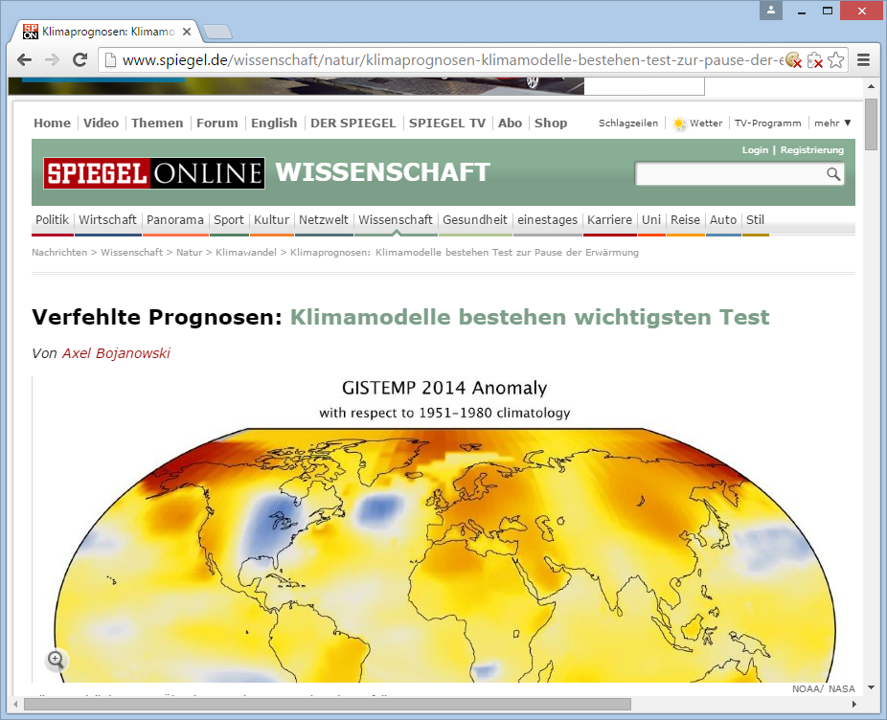
Modelle und Fehler

Slide 39
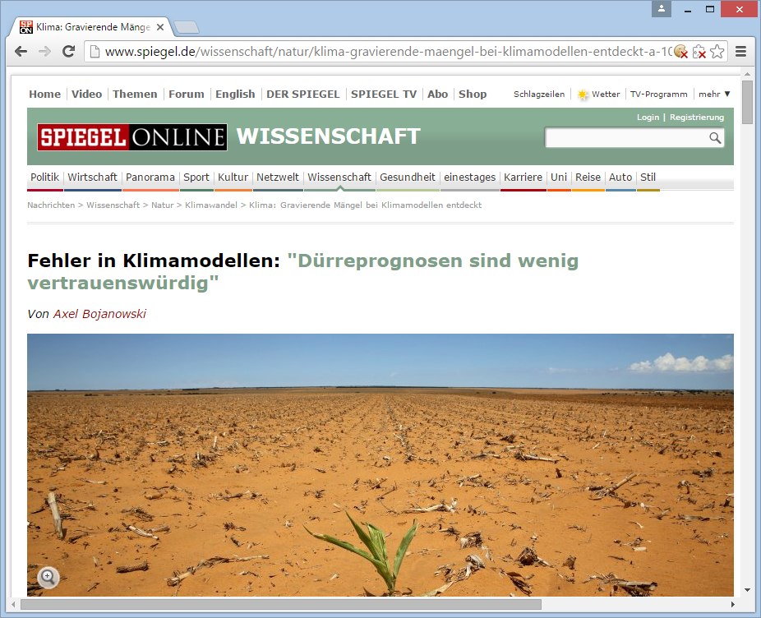
Modelle und Fehler

Slide 40
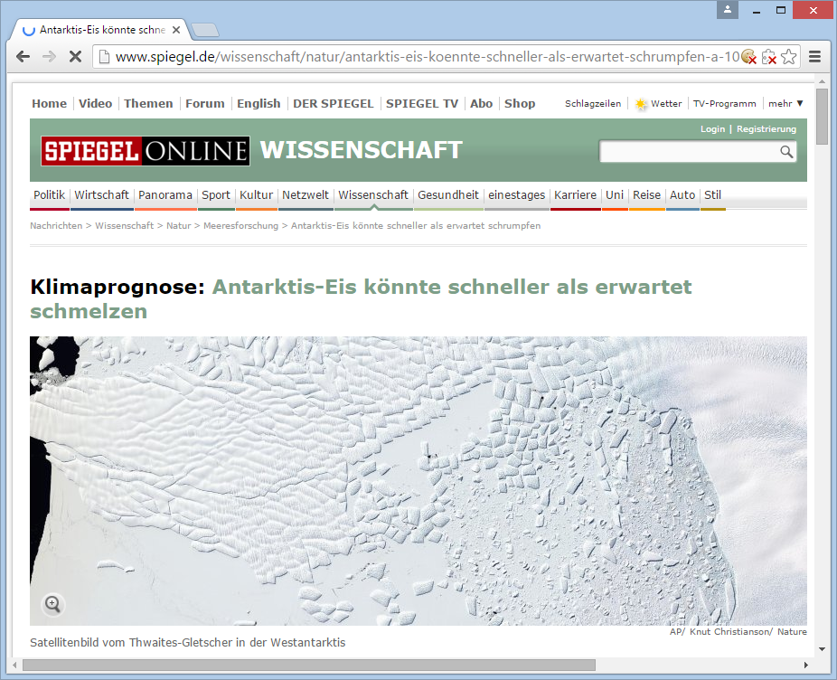
Modelle und Fehler

Slide 41
Fehlerhaftigkeit menschlichen Modellierens und Gestaltens (1)
Wirklichkeit
Ausschnitt der Wirklichkeit
A
Operationen
Modellbildung
b
Operationen
Modell
M
Notes:
Modelle: ungenauer Ausschnitt der Wirklichkeit gebildet für einen bestimmten Zweck
Eine Funktion f zwischen zwei Strukturen heißt Isomorphismus, wenn:
f bijektiv ist,
f ein Homomorphismus ist,
die Umkehrfunktion f ⁻ ¹ ein Homomorphismus ist.
bijektiv: injektiv (linkseindeutig) + surjektiv (jedes y hat mindestens ein x)
Homomorphismus: f(A+B)=f(A)+f(B)
modellieren erfolgt für einen zweck
beispiel: feuer , holz , wasser

Slide 42
Fehlerhaftigkeit menschlichen Modellierens und Gestaltens (1)
Wirklichkeit
1 Wahl des
Ausschnitts?
Ausschnitt der Wirklichkeit
A
Aufwands-
problem
Operationen
4 Rück-
wirkung?
2 Genauigkeit der
Modellbildung?
Modellbildung
b
Operationen
3 Handhabbarkeit
der Operationen?
→ Zeitabhängig !
b⁻¹ existiert nicht, also
bestenfalls Homomorphismus
Modell
M
→ Zweckänderung !
Welterklärungs- und
Herrschaftsinstrument
≈ statt =
Fehlerschranken?
5 Adäquat für Zweck?
A = b⁻¹ (b( ) b(A)) (= b⁻¹ ( M))
b ( A) = b( ) b(A) (= M )
b sollte bzgl. aller Operationen ein Isomorphismus sein
Notes:
Modelle: ungenauer Ausschnitt der Wirklichkeit gebildet für einen bestimmten Zweck
Eine Funktion f zwischen zwei Strukturen heißt Isomorphismus, wenn:
f bijektiv ist,
f ein Homomorphismus ist,
die Umkehrfunktion f ⁻ ¹ ein Homomorphismus ist.
bijektiv: injektiv (linkseindeutig) + surjektiv (jedes y hat mindestens ein x)
Homomorphismus: f(A+B)=f(A)+f(B)
modellieren erfolgt für einen zweck
beispiel: feuer , holz , wasser

Slide 43
Fehlerhaftigkeit menschlichen Modellierens und Gestaltens (2)
t₁ t₃
Fachexperte
Rückwirkungen sind üblich
Informatiker
t₂
Programm
t₁ < t₂ < t₃ Iteration
öfter miteinander reden
1. Informatiker muss in Anwendungsgebiet Erfahrung haben
2. Fachexperte sollte zumindest etwas Informatik verstehen

Slide 44
Verletzlichkeit der Gesellschaft / Technikfolgenabschätzung
„Die Technikfolgenabschätzung befasst sich mit der Beobachtung und Analyse von Trends in Wissenschaft und Technik und den damit zusammenhängenden gesellschaftlichen Entwicklungen, insbesondere der Abschätzung der Chancen und Risiken. Des Weiteren soll die Technikfolgenabschätzung auch politische Handlungsempfehlungen oder Richtlinien für die Vermeidung von Risiken und die verbesserte Nutzung der Chancen geben…“ [Wikipedia, 11. April 2013]

Slide 45
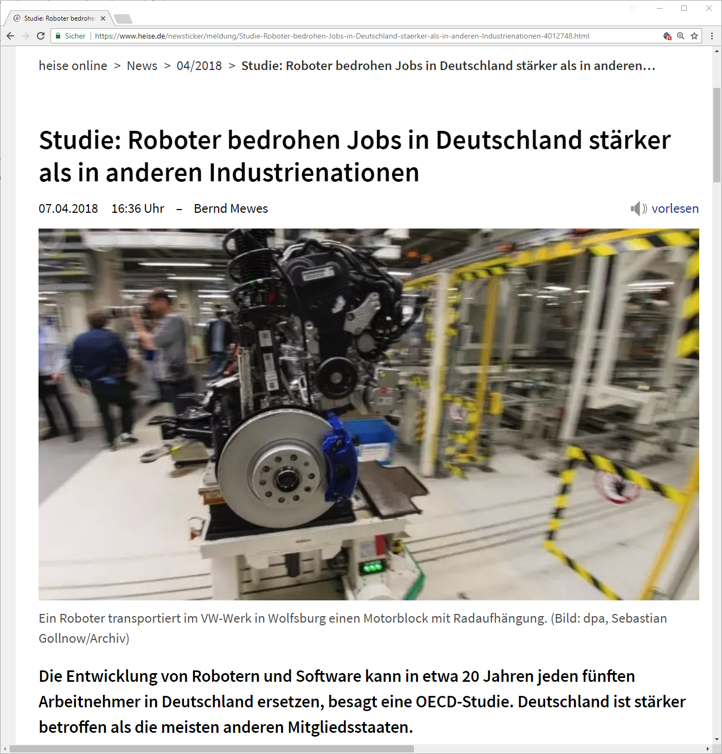
Technikfolgenabschätzung

Slide 46
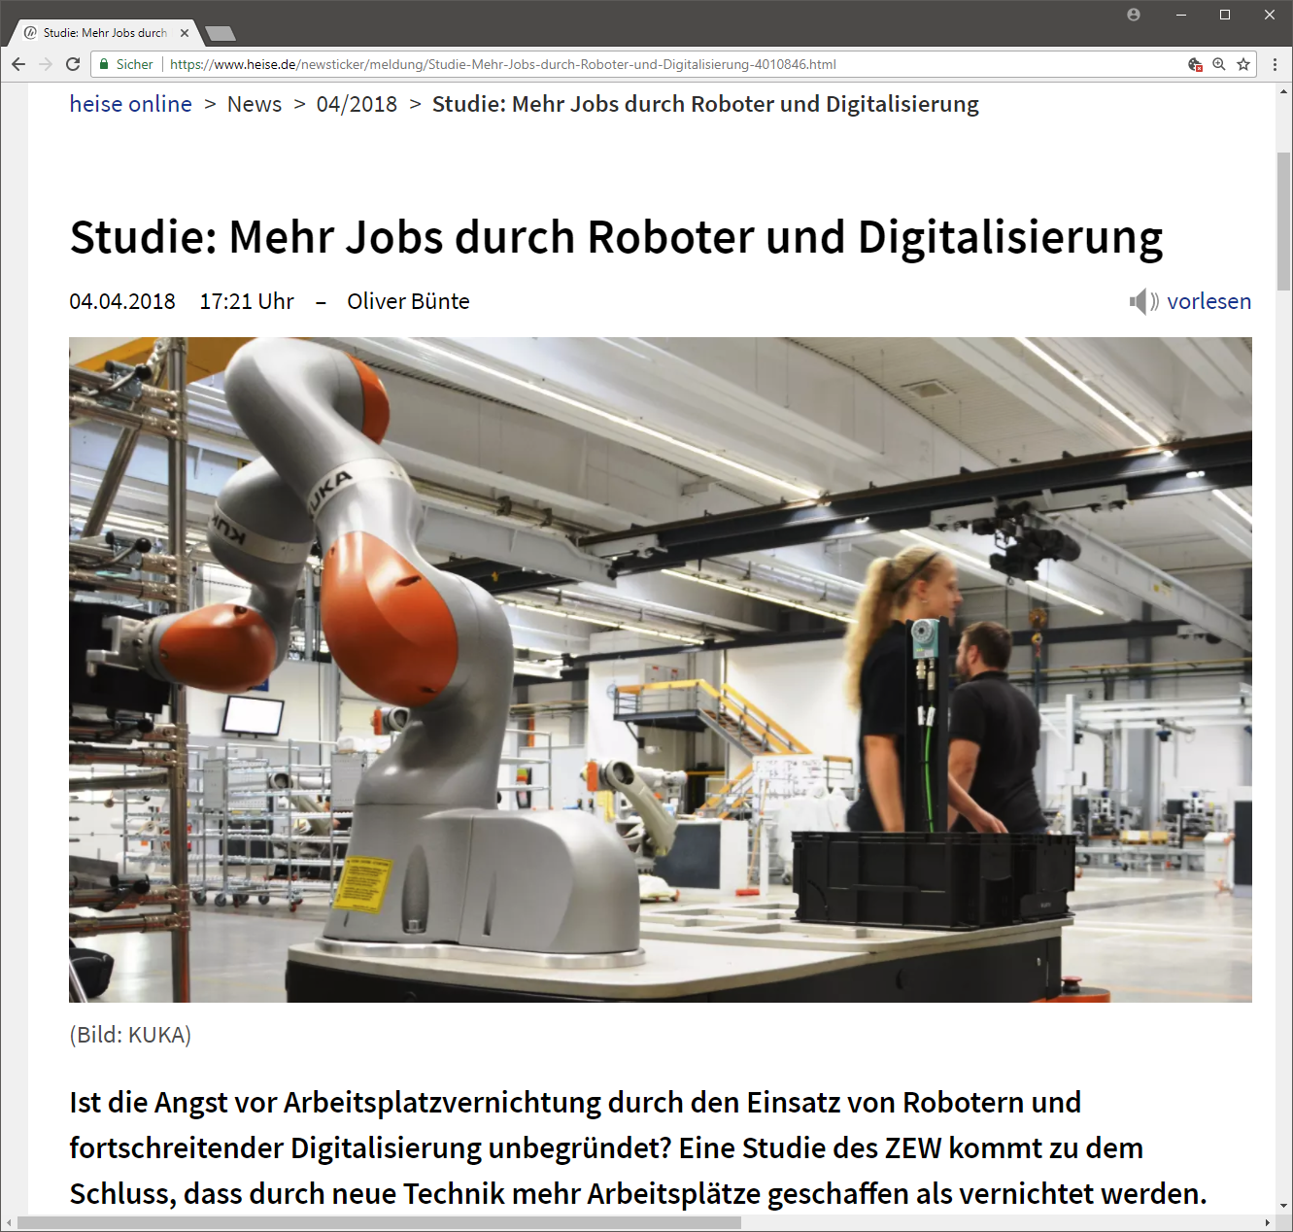
Technikfolgenabschätzung

Slide 47
Technikfolgenabschätzung — Dilemmas
nach Collingridge (1980):
  Technikfolgen lassen sich besser abschätzen / messen je weiter die Technik entwickelt / erprobt / in Anwendung ist
  Gestaltung / Veränderung von Technik wird um so teurer, je weiter die Entwicklung vorangeschritten ist
Expertendilemma (Nennen/Garbe 1996):
  Expertengutachten widersprechen sich oftmals
  Gutachten / Gegengutachten Problematik
  Ursache (Grunwald 2010):
    Unvermeidbarkeit von Bewertungen in Gutachten
    Trennung von wertfreiem „Erkennen“ von Technikfolgen und anschließender Bewertung nicht möglich
      „Erkennen“ hängt von Bewertung ab

Slide 48
Technikfolgenabschätzung — Future Cone

Slide 49
Verletzlichkeit der Gesellschaft / Technikfolgenabschätzung
Literatur:
  Armin Grunwald: „Technikfolgenabschätzung - eine Einführung“, Edition Sigma, 2010
  Alexander Roßnagel et al. : „Die Verletzlichkeit der ‚Informationsgesellschaft‘ “, Sozialverträgliche Technikgestaltung, Band 5, Westdeutscher Verlag, 1990.
  Online: http://nbn-resolving.de/urn:nbn:de:hebis:34-2009103030803
  Literatursammlung der Projektgruppe verfassungsverträgliche Technikgestaltung e. V. (www.provet.org)

Slide 50
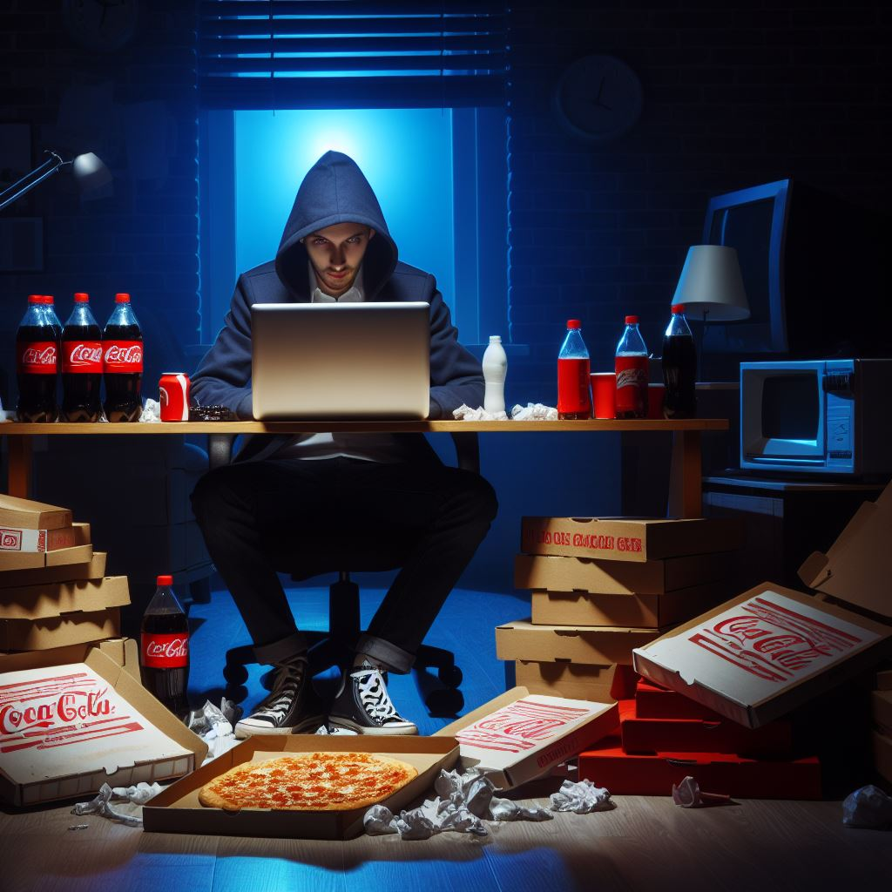
Informatik und Gesellschaft?
Wann sind informatische Themen
„in der Gesellschaft angekommen“…?

Slide 51
Schadensarten
Einzelschäden
  ggf. unabhängig vom IuK Einsatz
  teilweise verhinderbar durch IuK Einsatz („Risiko Mensch“)
  Gefahr: hohe Einzelschäden, beispielsweise durch Datenverlust
Kumulationsschaden
  IuK Technik erleichtert schädliche Handlungen, die vielfach und unabhängig voneinander ausgeführt werden
    Beispiele (vermutlich): SPAM, Phising, Cyber-Angriffe
Multiplikationsschaden
  dieselbe IuK Technik wird von vielen (parallel) benutzt
  geringer Einzelschaden → hoher Gesamtschaden
Kopplungsschaden
  gleichzeitiges Auftreten von Schäden in scheinbar entkoppelten Systemen
  Problem: fehlende Diversität, beispielsweise Monokultur bei Betriebssystemen, Hardware, Entwurfswerkzeugen etc.
Komplexschaden
  große Schadensauswirkung durch Vernetzung von (IuK) Systemen
  Beispiel: „Blackout“ in der Stromversorgung durch gekoppelte Regelkreise

Slide 52
Risiko
Risiko bezüglich eines Ereignisses, Schadens etc.:
  Eintrittswahrscheinlichkeit • Schadensausmaß
Probleme:
  Eintrittswahrscheinlichkeiten:
    Erfahrungswissen bei IuK Technik / Systemen oftmals nicht vorhanden
    Verständnisproblem: Unwahrscheinlich vs. Unmöglich
  Schadensausmaß
    in komplexen IuK System oftmals schwer zu bestimmen
    Daten oftmals nicht veröffentlicht

Slide 53
Zehn Thesen zur Verletzlichkeit der „Informationsgesellschaft“
[Roßnagel et al., 1989]
Die Verletzlichkeit der Gesellschaft wird künftig ansteigen und zu einem zentralen Problem der 'Informationsgesellschaft' werden.
Die Struktur der Verletzlichkeit wird sich im Tatsächlichen wie im Wissen gegenüber heute verändern.
Das Sicherungsniveau könnte sehr hoch sein, wird in der Praxis aber deutlich unter den theoretischen Möglichkeiten liegen.
Die Sicherungssysteme werden sich sehr unterschiedlich entwickeln und immer wieder Lücken aufweisen.
Zahl und Intensität der Mißbrauchsmotive nehmen überproportional zu.
Während die Erfolgswahrscheinlichkeit von Angriffen einzelner Externer erheblich reduziert werden kann, wird es keine ausreichende Sicherheit gegen Mißbrauchsaktionen von Insidern geben.
Komplexe IuK-Systeme sind nicht beherrschbar.
Das Schadenspotential von IuK-Systemen wird deutlich zunehmen. Die Gesellschaft wird in nahezu allen Bereichen vom richtigen Funktionieren dieser Technik-Systeme abhängig sein. Gesamtgesellschaftliche Katastrophen durch den Ausfall wichtiger sozialer Funktionen, die Techniksystemen übertragen wurden, sind nicht auszuschließen.
Sicherheit der IuK-Technik ist nur auf Kosten von Freiheit und Demokratie möglich, Freiheit und Demokratie können nur auf Kosten der Sicherheit erhalten werden.
Die 'Informationsgesellschaft' setzt sich einem Sicherungszwang aus, den sie nicht mehr beherrschen kann und dessen Dynamik in sozialunverträgliche politische und soziale Verhältnisse zu führen droht.
Notes:
zu 10: Die sichere 'Informationsgesellschaft' ist rigide, geschlossen, unfrei und autoritär.

Slide 54
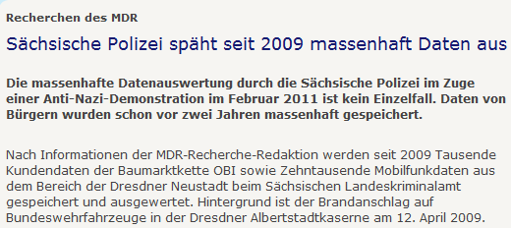
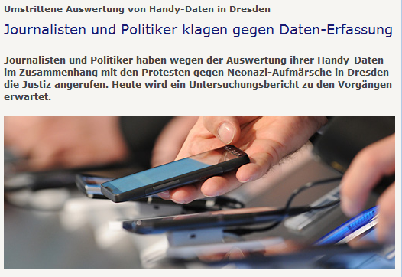
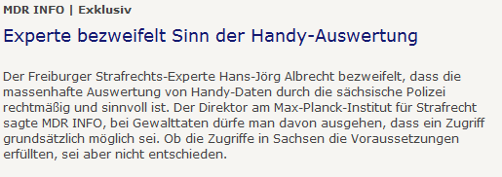
Handydatenerfassung durch sächsische Polizei
[MDR 22.06.2001,
http://www.mdr.de/sachsen/dresden/8746615.html]
[MDR 24.06.2001,
http://www.mdr.de/sachsen/dresden/8756602.html]
[MDR 22.06.2001, http://www.mdr.de/mdr-info/8749972.html]

Slide 55
Technologie & Gesellschaft
“Visions of Technology”, Texte von Daniela Cerqui aus FIDIS D12.2, http://www.fidis.net/fileadmin/fidis/deliverables/fidis-wp12-d12.2_Study_on_Emerging_AmI_Technologies.pdf
Technological neutralism: technology is neutral, and only its use can be good or bad. The user is the only responsible person for the good or bad result. The only thing we can do is to promote good uses.
Technological determinism: technology is intrinsically either good or bad.
  technophile determinism: technology is the right solution for solving all the problems of the world (knowledge, wealth, and even happiness for everyone).
  technophobe determinism: technology will lead us to a huge catastrophe.

Slide 56
Rebound-Effekt
Ziel:
  Einsparung von Ressourcen (beispielsweise Energie) durch Effizienzsteigerung
Rebound-Effekte:
  Direkter Rebound-Effekt: gesenkte „Kosten“ (=Ressourcenverbrauch) → billiger → mehr Nachfrage → Gesamtkosten steigen
  Indirekter Rebound-Effekt: gesenkte „Kosten“ → mehr „Ressourcen“ für anderes → Gesamtkosten steigen
  Makroökonomischer Rebound-Effekt: gesenkte „Kosten“ → Verbilligung von Produkten → mehr Nachfrage → Gesamtkosten steigen

Slide 57
Rebound-Effekt
Ursachen:
  Finanzielle Einsparungen: → mehr Konsum
  Transformations-Effekt: Effizienzsteigerungen → geändertes Konsumverhalten & gesellschaftliche Transformationen → negative Effekte mit Steigerung des Gesamtressourcenverbrauchs
  Mentaler Rebound-Effekt: gesenkter Ressourcenverbrauch → „Gutes Gewissen“ → mehr Konsum
Lösungsansätze
  künstliche Verteuerung → Steuern
  Gesamtressourcenverbrauch reglementieren

Slide 58
Ethik & Verantwortung
Verantwortung:
  vielfältig diskutiertes Konzept
  dreistellige Grundrelation: Jemand ist für etwas gegenüber jemandem verantwortlich
  Voraussetzung: Handlungsfreiheit
  „Zuschreibung einer Pflicht zu einer handelnden Person … gegenüber einer anderen Person … aufgrund eines normativen Anspruchs, der durch eine Instanz eingefordert werden kann und vor dieser zu rechtfertigen … ist “ [Wikipedia, 11. April 2013]

Slide 59
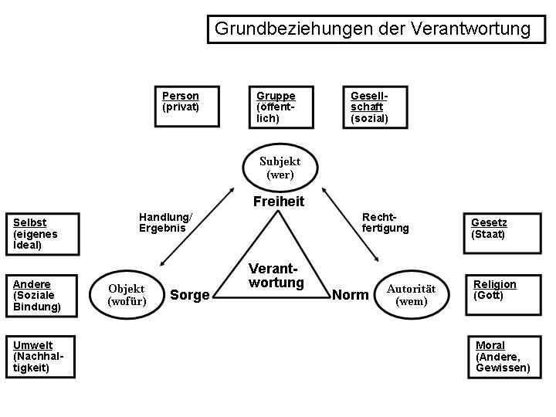
Ethik & Verantwortung
[aus Wikipedia, Artikel Verantwortung, Auto: Lutz Hartmann]
Notes:
„Der Begriff ‚Verantwortung‘ erweist sich als eine mindestens dreistellige Relation, die Verantwortungssubjekt, Verantwortungsbereich und Verantwortungsinstanz verknüpft. Nun haben sich alle drei, Instanz, Bereich und Subjekt, in der Geschichte der neuzeitlichen Säkularisierung entscheidend verändert: An die Stelle Gottes als Verantwortungsinstanz tritt die Gesamtheit aller vernünftigen Wesen in Gegenwart und Zukunft und ggf. auch die außermenschliche Natur, der Verantwortungsbereich wird um die Menge aller neuen Technologien erweitert, zumal jene, bei denen eine grundsätzliche Nichtvorhersehbarkeit ihrer Folgen dem Menschen bewußt ist, was eng mit der grundsätzlichen Veränderung des Verantwortungssubjekts zusammenhängt, das ganz offenkundig sowohl seine Begrenzung auf das Individuum als auch seine Einschränkung auf jene Handlungen, für die es selbst in bewußtem Sinne steuernd verantwortlich war, aufgeben muß.“

Slide 60
Ethik & Verantwortung
Verantwortung:
  vielfältig diskutiertes Konzept
  dreistellige Grundrelation: Jemand ist für etwas gegenüber jemandem verantwortlich
  Voraussetzung: Handlungsfreiheit
  „Zuschreibung einer Pflicht zu einer handelnden Person … gegenüber einer anderen Person … aufgrund eines normativen Anspruchs, der durch eine Instanz eingefordert werden kann und vor dieser zu rechtfertigen … ist “ [Wikipedia, 11. April 2013]
Ethik:
  Teilgebiete der Philosophie
  befaßt sich mit Moral, insbesondere hinsichtlich ihrer Begründbarkeit
    Moral: faktisches und erwartetes (richtiges) Handeln von Menschen
Notes:
Moral: wie Menschen faktisch handeln und welches Handeln in bestimmten Situationen erwartet wird bzw. für richtig gehalten wird

Slide 61
Teller über die Verantwortung des Wissenschaftlers
Edward Teller = „Vater der Wasserstoffbombe “
Zeit-Artikel: „Bloß keine Selbstzweifel“, 28. April 1995, http://www.zeit.de/1995/18/Bloss_keine_Selbstzweifel
Pflicht des Wissenschaftlers = Wissen produzieren und dessen technische Umsetzung ermöglichen – ohne Beschränkung und unter allen Umständen
konkrete Anwendung, Verantwortung = Sache politischer Entscheidung; Erkenntnisse sind nicht moralischer Natur
Physiker von Los Alamos haben Bombe nicht gemacht, sondern „gefunden“
Notes:
Bombe gefunden: -> Parallelen Security: Sicherheitslücken veröffentlichen?

Slide 62
Roboter-Gesetze aus Issac Asimov „Runaround“ (März 1942)
Ein Roboter darf kein menschliches Wesen (wissentlich) verletzen oder durch Untätigkeit (wissentlich) zulassen, dass einem menschlichen Wesen Schaden zugefügt wird.
Ein Roboter muss den ihm von einem Menschen gegebenen Befehlen gehorchen – es sei denn, ein solcher Befehl würde mit Regel eins kollidieren.
Ein Roboter muss seine Existenz beschützen, solange dieser Schutz nicht mit Regel eins oder zwei kollidiert.

Slide 63
Roboter-Gesetze
Isaac Asimiov „The Evitable Conflict“ (Juni 1950)
0. Ein Roboter darf die Menschheit nicht verletzen oder durch Passivität zulassen, dass die Menschheit zu Schaden kommt.
Ein Roboter darf kein menschliches Wesen (wissentlich) verletzen oder durch Untätigkeit (wissentlich) zulassen, dass einem menschlichen Wesen Schaden zugefügt wird, außer er verstieße damit gegen das nullte Gesetz.
Ein Roboter muss den ihm von einem Menschen gegebenen Befehlen gehorchen – es sei denn, ein solcher Befehl würde mit Regel eins kollidieren.
Ein Roboter muss seine Existenz beschützen, solange dieser Schutz nicht mit Regel eins oder zwei kollidiert.

Slide 64
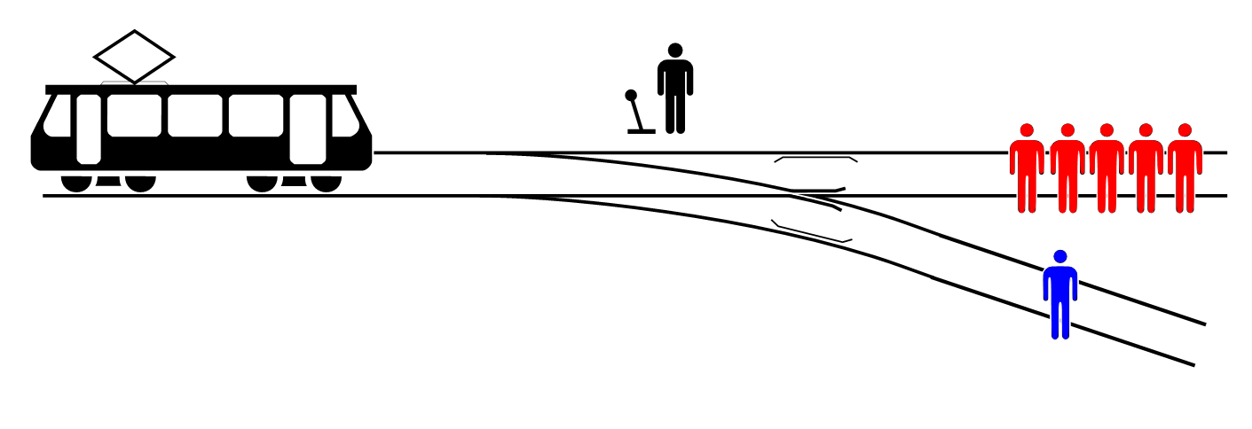
Das Trolley Problem – ethisches Dilemma beim autonomen Fahren
[https://de.wikipedia.org/wiki/Trolley-Problem#/media/Datei:Trolley_Problem.svg]
„Es kann sein, daß ein Weichensteller, um einen drohenden Zusammenstoß zu verhindern, der aller Voraussicht nach sehr viele Menschenleben kosten wird, den Zug so leitet, daß zwar auch Menschenleben aufs Spiel gesetzt werden, aber sehr viel weniger, als wenn er den Dingen ihren Lauf ließe.“
[Karl Engisch: Untersuchungen über Vorsatz und Fahrlässigkeit im Strafrecht. O. Liebermann, Berlin 1930]
Merke: Abwägung von Leben gegeneinander widerspricht dem deutschen Grundgesetz!

Slide 65
Gesellschaft für Informatik e.V. (GI)
gegründet 1969 in Bonn
ca. 24000 Mitglieder
Tätigkeitsfeld:
  Unterstützung der fachlichen und beruflichen Arbeit von Informatikern und Informatikerinnen
  Herausgabe und Förderung von Fachpublikationen
  Mitwirkung im Vorfeld politischer Planung und Gesetzgebung zur Forschungs-, Bildungs- und Technologiepolitik
  Abgabe von öffentlichen Empfehlungen und Stellungnahmen zur Informatik
  Förderung des wissenschaftlichen Nachwuchses und Ausrichtung von Informatik- Wettbewerben
  Förderung von in der Informatik tätigen Frauen mit dem Ziel ihrer faktischen Gleichstellung
  Bereitstellung fachlicher Kommunikationsforen durch Veranstaltung von Arbeitstreffen, Fachtagungen, Kongressen und Ausstellungen
  Mitwirkung im Bereich von Normen, Standards und Validierungen
  Zusammenarbeit mit nationalen und internationalen Vereinigungen

Slide 66
GI Ethik Leitlinien
verabschiedet am 13.01.1994 vom Präsidium der GI
bestätigt am 16.12.1994 von den Mitgliedern
überarbeitete Version am 29. Januar 2004 durch GI-Präsidium angenommen, erneut überarbeitet am 29. Juni 2018
„Der offene Charakter der nachfolgenden Artikel wird mit dem Begriff Leitlinien unterstrichen.“
https://gi.de/ueber-uns/organisation/unsere-ethischen-leitlinien

Slide 67
GI Ethik Leitlinien (Version 2004)
berufsethische Konflikte Gegenstand gemeinsamen Nachdenkens und Handelns
Fachkompetenz nach dem Stand von Wissenschaft und Technik ständig verbessern
Auswirkungen von Informatiksystemen beurteilen und geeignete Lösungen vorschlagen
Rechte und Interessen der verschiedenen Betroffenen verstehen und berücksichtigen
einschlägige rechtliche Regelungen kennen, einhalten und an ihrer Fortschreibung mitwirken
Urteilsfähigkeit entwickeln, um eigenes und gemeinschaftliches Handeln in Beziehung zu gesellschaftlichen Fragestellungen zu setzen und zu bewerten

Slide 68
GI Ethik Leitlinien (Version 2004)
in Situationen, in denen Pflichten gegenüber Arbeitgebern oder Kundenorganisationen in Konflikt mit der Verantwortung gegenüber anderweitig Betroffenen stehen mit Zivilcourage handeln
Einsatz von Informatiksystemen zur Verbesserung der lokalen und globalen Lebensbedingungen
Verantwortung für soziale und gesellschaftliche Auswirkungen der eigenen Arbeit
Einfluß nehmen auf Positionierung, Vermarktung und Weiterentwicklung von Informatiksystemen zu ihrer sozial verträglichen Verwendung
interdisziplinäre Diskurse zu ethischen und sozialen Problemen der Informatik initiieren und fördern

Slide 69
GI Ethik Leitlinien (Version 2004)
Informatiker in Führungsposition:
  Weiterbildung ermöglichen
  aktiv für Diskussion eintreten bezüglich Übernahme individueller und gemeinschaftlicher Verantwortung
  bei Einführung von Informatiksystemen Betroffene an der Gestaltung der Systeme und ihrer Nutzungsbedingungen angemessen beteiligen
  keine Kontroll- und Überwachungstechniken ohne Unterrichtung und Beteiligung der Betroffenen zulassen
Informatiker in Lehre & Forschung:
  Lernende auf deren individuelle und gemeinschaftliche Verantwortung vorbereiten und selbst hierbei Vorbild sein
  Regeln des guten wissenschaftlichen Arbeitens einhalten

Slide 70
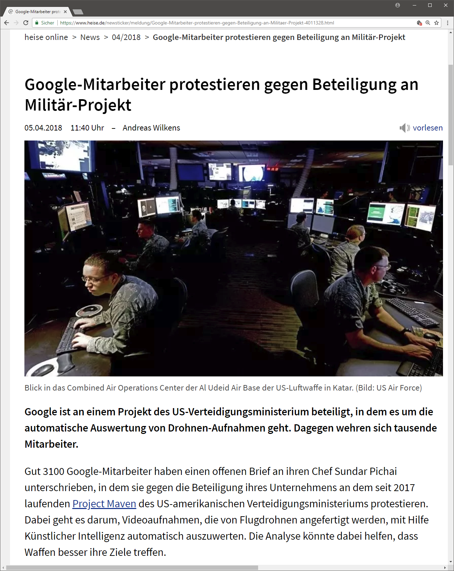

Slide 71
GI Ethik Leitlinien (Version 2018)
Art. 1 Fachkompetenz
  Ständige Verbesserung der Fachkompetenz
  kritisiert den Stand von Wissenschaft und Technik konstruktiv
Art. 2 Sachkompetenz und kommunikative Kompetenz
  Auswirkungen von IT-Systemen im Anwendungsumfeld beurteilen und geeignete Lösungen vorschlagen können
  Rechte, Bedürfnisse und Interessen der Betroffenen verstehen und berücksichtigen
Art. 3 Juristische Kompetenz
  Mitwirkung an der Gestaltung rechtlicher Regelungen
Art. 4 Urteilsfähigkeit
  eigenes und gemeinschaftliches Handeln kritisch hinterfragen
  Grenzen der eigenen Urteilsfähigkeit erkennen

Slide 72
GI Ethik Leitlinien (Version 2018)
Art. 5 Arbeitsbedingungen
  Einsatz für sozial verträgliche Arbeitsbedingungen mit Weiterbildungs- und Gestaltungsmöglichkeiten
Art. 6 Organisationsstrukturen
  Übernahme individueller und gemeinschaftlicher Verantwortung fördern
Art. 7 Lehren und Lernen
  Fähigkeit zum kritischen Denken fördern
  Vorbereiten auf individuelle und gemeinschaftliche Verantwortung
  Das GI-Mitglied, das in Schule, Hochschule oder Weiterbildung Informatik lernt, fordert dies von den Lehrenden ein.
Art. 8 Forschung
  Offenheit und Transparenz
  Fähigkeit zur Äußerung und Akzeptanz von Kritik
  Auswirkungen der eigenen wissenschaftlichen Arbeit thematisieren
  Grenzen verständlich machen

Slide 73
GI Ethik Leitlinien (Version 2018)
Art. 9 Zivilcourage
  Schutz und Wahrung der Menschenwürde
  auch in Situationen, in denen Pflichten gegenüber Auftraggebenden in Konflikt mit der Verantwortung gegenüber Anderen stehen
  kann in begründeten Ausnahmefällen den öffentlichen Hinweis auf Missstände einschließen
Art. 10 Soziale Verantwortung
  mit IT-Systemen zur Verbesserung der Lebensbedingungen beitragen
  Verantwortung für soziale und gesellschaftliche Auswirkungen
  Einfluss nehmen auf sozial verträgliche und nachhaltige Verwendung von IT-Systemen
Art. 11 Ermöglichung der Selbstbestimmung
  Betroffene an Gestaltung und Nutzungsbedingungen von IT-Systemen angemessen beteiligen

Slide 74
FIfF e.V. — Forum InformatikerInnen für Frieden und gesellschaftliche Verantwortung
gegründet 1984
ca. 700 Mitglieder, hauptsächlich Fachleute aus dem Bereich Informatik
Berufsverband, der Informationstechnik kritisch begleitet

Slide 75
FIfF e.V. — Forum InformatikerInnen für Frieden und gesellschaftliche Verantwortung
Ziele: (http://www.fiff.de/about)
  warnen wir die Öffentlichkeit vor Entwicklungen in unserem Fachgebiet, die wir für schädlich halten;
  setzen wir möglichen Gefahren eigene Vorstellungen entgegen;
  kämpfen wir gegen den Einsatz der Informationstechnik zur Kontrolle und Überwachung;
  engagieren wir uns für eine Abrüstung der Informatik in militärischen Anwendungen;
  fördern wir die Entwicklung von ökologisch verträglichen Wirtschaftskreisläufen mit Hilfe von Informationstechnik;
  unterstützen wir die menschengerechte Gestaltung von Arbeitsprozessen;
  setzen wir uns bei Gestaltung und Nutzung der Informationstechnik für die Gleichberechtigung von Menschen mit Behinderungen ein;
  arbeiten wir gegen die Benachteiligung von Frauen in der Informatik;
  wehren wir uns gegen jegliche rassistische und sexistische Nutzung oder andere diskriminierende Nutzung der Informationstechnik;
  setzen wir der Vorherrschaft der Ökonomie eine humane und ökologische Orientierung entgegen.

Slide 76
Association for Computing Machinery (ACM)
gegründet 1947
weltweite Informatikervereinigung
mehr als 100 000 Mitglieder

Slide 77
ACM Code of Ethics and Professional Conduct
aktuelle Version vom 22. Juni 2018
https://acm.org/code-of-ethics
GENERAL MORAL IMPERATIVES
  Contribute to society and human well-being
  Avoid harm to others
  Be honest and trustworthy
  Be fair and take action not to discriminate
  Respect the work required to produce new ideas, inventions, creative works, and computing artifacts
  Respect the privacy of others
  Honor confidentiality

Slide 78
ACM Code of Ethics and Professional Conduct
MORE SPECIFIC PROFESSIONAL RESPONSIBILITIES
  Strive to achieve high quality in both the processes and products of professional work
  Maintain high standards of professional competence, conduct, and ethical practice
  Know and respect existing rules pertaining to professional work
  Accept and provide appropriate professional review
  Give comprehensive and thorough evaluations of computer systems and their impacts, including analysis of possible risks
  Perform work only in areas of competence.
  Foster public awareness and understanding of computing, related technologies, and their consequences
  Access computing and communication resources only when authorized or when compelled by the public good
  Design and implement systems that are robustly and usably secure

Slide 79
ACM Code of Ethics and Professional Conduct
ORGANIZATIONAL LEADERSHIP IMPERATIVES
  Articulate social responsibilities of members of an organizational unit and encourage full acceptance of those responsibilities
  Manage personnel and resources to design and build information systems that enhance the quality of working life
  Acknowledge and support proper and authorized uses of an organization's computing and communication resources
  Ensure that users and those who will be affected by a system have their needs clearly articulated during the assessment and design of requirements; later the system must be validated to meet requirements
  Articulate and support policies that protect the dignity of users and others affected by a computing system
  Create opportunities for members of the organization to learn the principles and limitations of computer systems
Neu gestaltet 2018

Slide 80
ACM Code of Ethics and Professional Conduct
PROFESSIONAL LEADERSHIP PRINCIPLES
LEADER = any member of an organization or group who has influence, educational responsibilities, or managerial responsibilities
  Ensure that the public good is the central concern during all professional computing work
  Articulate, encourage acceptance of, and evaluate fulfillment of social responsibilities by members of the organization or group
  Manage personnel and resources to enhance the quality of working life
  Articulate, apply, and support policies and processes that reflect the principles of the Code
  Create opportunities for members of the organization or group to grow as professionals
  Use care when modifying or retiring systems
  Recognize and take special care of systems that become integrated into the infrastructure of society

Slide 81
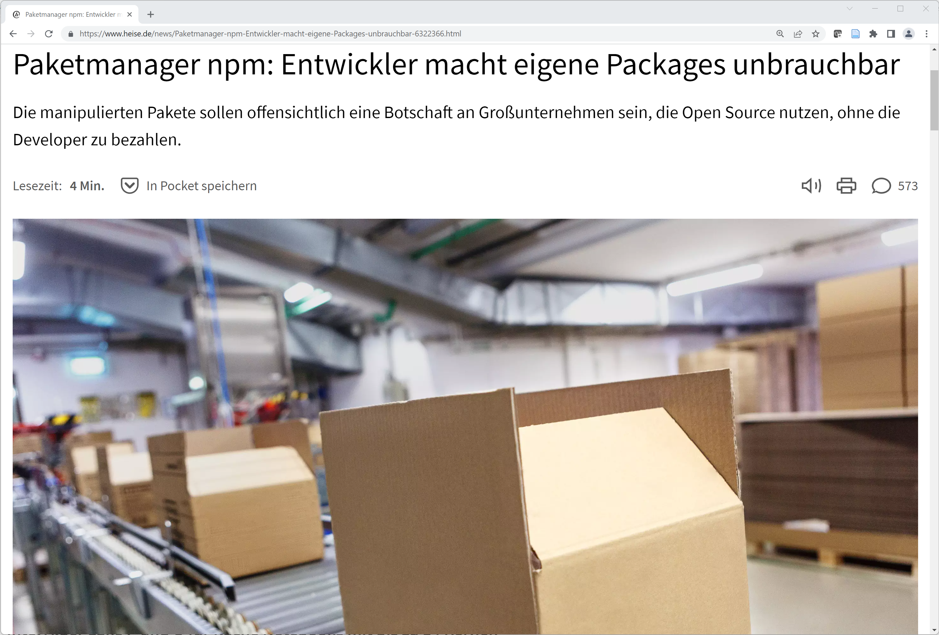

Slide 82
ACM Code of Ethics and Professional Conduct
COMPLIANCE WITH THE CODE
  Uphold, promote, and respect the principles of the Code
  Treat violations of this code as inconsistent with membership in the ACM

Slide 83
Institute of Electrical and Electronics Engineers (IEEE)
internationaler Verband von Ingenieuren (hauptsächlich Elektrotechnik / Informationstechnik)
Wurzeln reichen zurück bis 1884
mehr als 400000 Mitglieder
mehr als 160 Länder
seit 1963: „IEEE Code of Ethics“
Juni 2014 „IEEE Code of Conduct“

Slide 84
IEEE Code of Ethics
accept responsibility in making decisions consistent with the safety, health, and welfare of the public, and to disclose promptly factors that might endanger the public or the environment
avoid real or perceived conflicts of interest whenever possible, and to disclose them to affected parties when they do exist
be honest and realistic in stating claims or estimates based on available data;
reject bribery in all its forms
improve the understanding of technology; its appropriate application, and potential consequences
maintain and improve our technical competence and to undertake technological tasks for others only if qualified by training or experience, or after full disclosure of pertinent limitations
seek, accept, and offer honest criticism of technical work, to acknowledge and correct errors, and to credit properly the contributions of others
treat fairly all persons regardless of such factors as race, religion, gender, disability, age, or national origin
avoid injuring others, their property, reputation, or employment by false or malicious action
assist colleagues and co-workers in their professional development and to support them in following this code of ethics

Slide 85
IEEE Code of Conduct
Be respectful of others
  We will be respectful of the privacy of others and the protection of their personal information and data.
Treat people fairly
Avoid injuring others, their property, reputation or employment
Comply with applicable laws in all countries where IEEE does business and with the IEEE policies and procedures

Slide 86
International Federation for Information Processing (IFIP)
Dachorganisation von Informatikervereinigungen
  aus mehr als 56 Ländern
  aus allen 5 Kontinenten
  mit mehr als 500000 Mitgliedern
gegründet 1960 unter Schirmherrschaft der UNESCO
  im Ergebnis des ersten World Computer Congress (Paris, 1959)
Status: internationale Nichtregierungsorganisation
  offiziell anerkannt und eingetragen in Österreich
Publikation: „Ethics of Computing: Codes, spaces for discussion and law“
  Analyse von 30 nationalen Ethik-Richtlinien
Status der „IFIP International Code of Ethics“ ??

Slide 87
A. Pfitzmann: „Zur Verantwortung der Informatiker“
[Datenschutz-Berater 15/8-9 (August 1991), Seiten: 2-7]
für jedes (Sub-)System durch Dokumentation Systemtyp festlegen (präzise definiert, vage definiert, sozio-technisch etc.)
nur (Sub-)Systeme entwerfen, produzieren, betreiben, verbinden oder modifizieren, nachdem alle Schnittstellen vollständig verstanden sind
für jedes entworfene, produzierte, betriebene, verbundene oder modifizierte (Sub-)System S Erklärung folgender Art:
„Wenn S die an seinen Schnittstellen zugesicherten Dienste korrekt zur Verfügung stehen, stellt S an seinen Schnittstellen die zu erbringenden Dienste korrekt zur Verfügung.“

Slide 88
A. Pfitzmann: „Zur Verantwortung der Informatiker“
volle persönliche Verantwortung übernehmen für unterschriebene Erklärungen (inklusive strafrechtlichen oder zivilrechtlichen Konsequenzen)
bei Konstruktion von größeren Systemen aus Subsystemen
  Zusicherungen von Eigenschaften der verwendeten Subsysteme auf Plausibilität und Glaubwürdigkeit prüfen:
    Wer sind die Entwerfer, Produzenten? Was ist ihr informatischer Leumund? Wurden die Subsysteme einer Prüfung durch Dritte unterzogen? Wer hat nach welchen Kriterien geprüft?
  im Zweifelsfall defensiv vorgehen:
    auf unklares Subsystem verzichten
    zugesicherte Leistungen nicht ausreizen
für Innovation und Experimentieren
  IT-Systeme möglich, die nicht nach obigen Grundsätzen entwickelt wurden
  wichtig: Kennzeichnung und Einsatz nur mit Zustimmung aller Betroffenen

Slide 89
Rangfolge von Gesetzen
geographischer Bereich
  nicht immer eindeutig zu bestimmen; insbesondere im Bereich „Internet“:
    Herkunftslandprinzip: Recht des Landes des Anbieters einer Ware / Dienstleistung
    Bestimmungslandprinzip: Recht des Landes in das die Ware / Dienstleistung geliefert wird (vor allem im Steuerrecht)

Slide 90
Rangfolge von Gesetzen
Regelungen übergeordneter Organe gehen vor Regelungen untergeordneter Organe
  lex superior derogat legi inferiori
  Verfassung
  Gesetze
  Rechtsverordnungen
  Verwaltungsvorschriften
  EU-Recht
  Bundesrecht
  Landesrecht

Slide 91
Rangfolge von Gesetzen
speziellere Regelung geht vor allgemeiner Regelung
  lex specialis derogat legi generali
  Beispiel: Datenschutz; allgemein geregelt im Bundesdatenschutzgesetz (BDSG); spezielle Regelungen in über 150 Spezialgesetzen, etwa Sozialgesetzbuch (SGB)
neuere Regelungen gehen vor älteren Regelungen
  lex posterior derogat legi priori

Slide 92
EU-Recht
EG-/EU-Verordnung (engl.: Regulation)
  erlassen gemeinsam vom Rat der Europäischen Union und dem Europäischen Parlament
  gelten unmittelbar in allen Mitgliedsstaaten
EG-/EU-Richtlinie (engl.: Directive)
  erlassen gemeinsam vom Rat der Europäischen Union und dem Europäischen Parlament
  enthalten in der Regel eine Umsetzungsfrist
  kann nach Ablauf der Frist unmittelbare Wirkung entfalten

Slide 93
Probleme für Nicht-Juristen
§113b TKG:
Der nach § 113a Verpflichtete darf die allein auf Grund der Speicherungsverpflichtung nach §113a gespeicherten Daten
zur Verfolgung von Straftaten,
zur Abwehr von erheblichen Gefahren für die öffentliche Sicherheit oder
zur Erfüllung der gesetzlichen Aufgaben der Verfassungsschutzbehörden des Bundes und der Länder, des Bundesnachrichtendienstes und des Militärischen Abschirmdienstes
an die zuständigen Stellen auf deren Verlangen übermitteln…
§100g StPO enthielt Verpflichtung zur Herausgabe von Daten
stark vereinfacht: alles was man herausgeben darf, muß man auch herausgeben
darf

Slide 94
Datenschutz vs. Datensicherheit
keine wirklich klaren Definitionen / Abgrenzungen vorhanden
Datenschutz:
  Schutz vor Daten
Datensicherheit
  Schutz von Daten

Slide 95
Datenschutzmodelle
Sphärenmodell
  unterschiedliche Attribute / Daten besitzen unterschiedliche Schutzwürdigkeit
  Problem:
    Zuordnung von Attributen
    abhängig von persönlicher
    Einstellung,
    Sozialisierung,
    Umfeld, Kultur etc.
      Beispiel: (N)aktfoto
öffentliche Informationen
Privatsphäre
Intimsphäre

Slide 96
Datenschutzmodelle
Rollenmodell
  Schutzwürdigkeit richtet sich nach der Rolle des Kommunikationspartners
    Beispiel: Übermittlung medizinischer Daten an Hausarzt vs. Veröffentlichung im Internet
  Problem:
    Verkettung: unterschiedliche Rollen werden von der selben Person eingenommen
    Benutzbarkeit

Slide 97

Datenschutzmodelle
Mosaikmodell
  alle Daten sind schutzwürdig → wertvolle Mosaiksteine
  konkreter Mißbrauch von Daten ergibt sich erst durch Verkettungsmöglichkeiten
  Beispiel (fiktiv):
    Schuhgröße, Vorname,
    Postleitzahl, Geschlecht
    identifiziert Person
    eindeutig
  Problem:
    jegliche Datenpreisgabe
    müßte vermieden werden ODER
    Verkettung muß
    verhindert werden
[Quelle: Wikipedia]

Slide 98

Recht auf
“informationelle Selbstbestimmung”
Volkszählungs-Urteil (BVerfGE 65,1 - 15. Dezember 1983)
  „Wer nicht mit hinreichender Sicherheit überschauen kann, welche ihn betreffende Informationen in bestimmten Bereichen seiner sozialen Umwelt bekannt sind, und wer das Wissen möglicher Kommunikationspartner nicht einigermaßen abzuschätzen vermag, kann in seiner Freiheit wesentlich gehemmt werden, aus eigener Selbstbestimmung zu planen oder zu entscheiden. Mit dem Recht auf informationelle Selbstbestimmung wären eine Gesellschaftsordnung und eine diese ermöglichende Rechtsordnung nicht vereinbar, in der Bürger nicht mehr wissen können, wer was wann und bei welcher Gelegenheit über sie weiß.”
  „Ein Zwang zur Angabe personenbezogener Daten setzt voraus, daß der Gesetzgeber den Verwendungszweck bereichsspezifisch und präzise bestimmt und daß die Angaben für diesen Zweck geeignet und erforderlich sind. Damit wäre die Sammlung nicht anonymisierter Daten auf Vorrat zu unbestimmten oder noch nicht bestimmbaren Zwecken nicht zu vereinbaren “

Slide 99
Datenschutzprinzipien
Datensparsamkeit
Datenminimierung
Datenvermeidung
Verhältnismäßigkeit
Zweckbindung
Transparenz
Zustimmung
Auskunftsrecht
Recht auf Löschung und Berichtigung
besonders geschützte Daten
Mosaikmodell
Rollenmodell
Sphärenmodell

Slide 100
Rechtliche Regelungen
EG-Richtlinien
  Richtlinie 95/46/EG vom 24. Oktober 1995 zum Schutz natürlicher Personen bei der Verarbeitung personenbezogener Daten und zum freien Datenverkehr (Datenschutzrichtlinie)
    Neuregelung 2011 geplant!
      2016 umgesetzt
        gültig seit 25. Mai 2018
  Richtlinie 2002/58/EG vom 12. Juli 2002 über die Verarbeitung personenbezogener Daten und den Schutz der Privatsphäre in der elektronischen Kommunikation
Bundesdatenschutzgesetz
  erste Fassung: 1977
  Neufassung: 2003
  Letzte Änderung: 2019
Landesdatenschutzgesetze
  weltweit erstes Datenschutzgesetz in Hessen 1970
Spezialgesetze
  Telemediengesetz

Slide 101
Datenschutzrichtlinie 95/46/EG
Anwendungsbereich:
  „ganz oder teilweise automatisierte Verarbeitung personenbezogener Daten sowie für die nicht automatisierte Verarbeitung personenbezogener Daten, die in einer Datei gespeichert sind oder gespeichert werden sollen.“ [Artikel 3]
  Ausnahme: rein private / familiäre Datenverarbeitung
Regelungsgegenstand:
  Verarbeitung personenbezogener Daten
  ➔ „Informationen über eine bestimmte oder bestimmbare natürliche Person “ [Artikel 2]

Slide 102
Datenschutzrichtlinie 95/46/EG
Grundsätze [Artikel 6]
„Die Mitgliedstaaten sehen vor, daß personenbezogene Daten
b) für festgelegte eindeutige und rechtmäßige Zwecke erhoben und nicht in einer mit diesen Zweckbestimmungen nicht zu vereinbarenden Weise weiterverarbeitet werden.
c) den Zwecken entsprechen, für die sie erhoben und/oder weiterverarbeitet werden, dafür erheblich sind und nicht darüber hinausgehen;
d) sachlich richtig und, wenn nötig, auf den neuesten Stand gebracht sind; … nichtzutreffende oder unvollständige Daten gelöscht oder berichtigt werden;
e) nicht länger, als es für die Realisierung der Zwecke, für die sie erhoben oder weiterverarbeitet werden, erforderlich ist, … aufbewahrt werden“

Slide 103
Datenschutzrichtlinie 95/46/EG
Verbot mit Erlaubnisvorbehalt [Artikel 7]
„Die Mitgliedstaaten sehen vor, daß die Verarbeitung personenbezogener Daten lediglich erfolgen darf, wenn …
a) Die betroffene Person hat ohne jeden Zweifel ihre Einwilligung gegeben;
b) erforderlich für die Erfüllung eines Vertrags,
c) die Verarbeitung ist für die Erfüllung einer rechtlichen Verpflichtung erforderlich, der der für die Verarbeitung Verantwortliche unterliegt;
d) erforderlich für die Wahrung lebenswichtiger Interessen der betroffenen Person
e) erforderlich für die Wahrnehmung einer Aufgabe, die im öffentlichen Interesse liegt
f) erforderlich zur Verwirklichung des berechtigten Interesses, … von … den Dritten …, denen die Daten übermittelt werden, sofern nicht das Interesse oder die Grundrechte und Grundfreiheiten der betroffenen Person, … , überwiegen.“

Slide 104
Datenschutzrichtlinie 95/46/EG
Besonders schützenswerte Daten [Artikel 8]
„Die Mitgliedstaaten untersagen die Verarbeitung personenbezogener Daten, aus denen die
  rassische und ethnische Herkunft,
  politische Meinungen,
  religiöse oder philosophische Überzeugungen oder
  die Gewerkschaftszugehörigkeit hervorgehen, sowie von Daten über
  Gesundheit oder
  Sexualleben.“
➔ Verarbeitung jedoch unter bestimmten Umständen möglich; insbesondere:
  Einwilligung

Slide 105
Datenschutzrichtlinie 95/46/EG
Informationsrecht [Artikel 10, 11]
  Identität des für die Verarbeitung Verantwortlichen
  Zweckbestimmungen
  Empfänger der Daten
Auskunftsrecht [Artikel 12]
Widerspruchsrecht [Artikel 14]
Automatisierte Einzelentscheidungen zum Zwecke der Bewertung einzelner Aspekte einer Person wie beispielsweise ihrer beruflichen Leistungsfähigkeit, ihrer Kreditwürdigkeit, ihrer Zuverlässigkeit oder ihres Verhaltens sind unzulässig [Artikel 15]

Slide 106
Datenschutzrichtlinie 95/46/EG
Meldepflicht und Vorabkontrolle vor Verarbeitung personenbezogener Daten [Artikel 18, 19, 20]
Übermittlung personenbezogener Daten in ein Drittland nur zulässig, wenn dieses Drittland ein angemessenes Schutzniveau gewährleistet [Artikel 25]
öffentliche Kontrollstelle für den Datenschutz [Artikel 28]
  völlige Unabhängigkeit
  Untersuchungsbefugnisse, wirksame Einwirkungsbefugnisse, Klagerecht
europäische Datenschutzgruppe [Artikel 29, Artikel 30]
  Article 29 Working Party
  unabhängig
  umfangreiche beratende und überwachende Funktion zu allen Fragen des Datenschutzes
  1 Vertreter pro Mitgliedsstaat + 1 Vertreter der EU-Kommission + 1 Vertreter der EU-Datenschutzbehörde

Slide 107
Datenschutz-Grundverordnung
„VERORDNUNG (EU) zum Schutz natürlicher Personen bei der Verarbeitung personenbezogener Daten, zum freien Datenverkehr und zur Aufhebung der Richtlinie 95/46/EG“
  angenommen durch EU-Parlament am 14. April 2016
veröffentlicht: 5. Mai 2016 (L 119/1)
Inkrafttreten: 5. Mai 2016 + 20 Tage = 25. Mai 2016
Gültigkeit: 25. Mai 2016 + 2 Jahre = 25. Mai 2018
Neuerungen / Besonderheiten:
  Artikel 17 „Recht auf Löschung ("Recht auf Vergessenwerden") “
  Artikel 20 „Recht auf Datenübertragbarkeit “
    Vermeidung von „Lock-in“ Effekten
  Artikel 25 „Datenschutz durch Technikgestaltung und durch datenschutzfreundliche Voreinstellungen“
  Artikel 33 „Meldung von Verletzungen des Schutzes personenbezogener Daten an die Aufsichtsbehörde“
    ggf. einschließlich Benachrichtigung der Betroffenen
  Artikel 33 „Datenschutz-Folgenabschätzung“
  Artikel 77 „Recht auf Beschwerde bei einer Aufsichtsbehörde “
    „One-Stop-Shop“
Notes:
http://eur-lex.europa.eu/legal-content/DE/TXT/?uri=uriserv:OJ.L_.2016.119.01.0001.01.DEU&toc=OJ:L:2016:119:TOC

Slide 108
Bundesdatenschutzgesetz
Verpflichtete:
  öffentliche Stellen des Bundes
  öffentliche Stellen der Länder (falls keine Regelungen im Landesdatenschutzgesetz)
  nicht-öffentliche Stellen
    natürliche und juristische Personen
    Ausnahme: rein private / familiäre Datenverarbeitung
Regelungsgegenstand:
  Verarbeitung personenbezogener Daten
  „Personenbezogene Daten sind Einzelangaben über persönliche oder sachliche Verhältnisse einer bestimmten oder bestimmbaren natürlichen Person (Betroffener). “ [§3 (1) BDSG]

Slide 109
Bundesdatenschutzgesetz
Grundprinzipien:
  Datenvermeidung und Datensparsamkeit [§3a BDSG]
  „Die Erhebung, Verarbeitung und Nutzung personenbezogener Daten und die Auswahl und Gestaltung von Datenverarbeitungssystemen sind an dem Ziel auszurichten, so wenig personenbezogene Daten wie möglich zu erheben, zu verarbeiten oder zu nutzen.
  Insbesondere sind personenbezogene Daten zu anonymisieren oder zu pseudonymisieren, soweit dies nach dem Verwendungszweck möglich ist und keinen im Verhältnis zu dem angestrebten Schutzzweck unverhältnismäßigen Aufwand erfordert.“

Slide 110
Bundesdatenschutzgesetz
Grundprinzipien:
  Verbot mit Erlaubnisvorbehalt
  „Die Erhebung, Verarbeitung und Nutzung personenbezogener Daten sind nur zulässig, soweit dieses Gesetz oder eine andere Rechtsvorschrift dies erlaubt oder anordnet oder der Betroffene eingewilligt hat.“ [§4 (1) BDSG]
  öffentliche und nicht-öffentliche Stellen müssen einen „Beauftragten für den Datenschutz“ bestellen [§4f BDSG]
    Ansprechstelle bei Datenschutzproblemen
    wichtig: Unabhängigkeit!
      zur Zeit EU-Verfahren gegen Deutschland wegen mangelnder gesetzlicher Unabhängigkeit
    Bundesdatenschutzbeauftragter (gewählt für 5 Jahre)

Slide 111
Bundesdatenschutzgesetz
Grundprinzipien:
  besonders geschützte Daten
  „Besondere Arten personenbezogener Daten sind Angaben über
  die rassische und ethnische Herkunft,
  politische Meinungen,
  religiöse oder philosophische Überzeugungen,
  Gewerkschaftszugehörigkeit,
  Gesundheit oder
  Sexualleben.“ [§3 (9) BDSG]

Slide 112
Bundesdatenschutzgesetz
Grundprinzipien:
  Auskunftsrecht, Recht auf Löschung und Berichtigung
  „Die Rechte des Betroffenen auf Auskunft (§§ 19, 34) und auf Berichtigung, Löschung oder Sperrung (§§ 20, 35) können nicht durch Rechtsgeschäft ausgeschlossen oder beschränkt werden. “ [§6 (1) BDSG]
  „Dem Betroffenen ist auf Antrag Auskunft zu erteilen über
  1. die zu seiner Person gespeicherten Daten, auch soweit sie sich auf die Herkunft dieser Daten beziehen,
  2. die Empfänger oder Kategorien von Empfängern, an die die Daten weitergegeben werden, und
  3. den Zweck der Speicherung.“ [§19 (1) BDSG]

Slide 113
Bundesdatenschutzgesetz
Grundprinzipien:
  Auskunftsrecht, Recht auf Löschung und Berichtigung
  „Personenbezogene Daten sind zu berichtigen, wenn sie unrichtig sind.“ [§20 (1) BDSG]
  „Personenbezogene Daten, die automatisiert verarbeitet oder in nicht automatisierten Dateien gespeichert sind, sind zu löschen, wenn
  1. ihre Speicherung unzulässig ist oder
  2. ihre Kenntnis für die verantwortliche Stelle zur Erfüllung der in ihrer Zuständigkeit liegenden Aufgaben nicht mehr erforderlich ist.“
  [§20 (2) BDSG]

Slide 114
TK-Datenschutz: Um welche Art von Dienst handelt es sich?
Historische Entwicklung
Situation vor dem 1. März 2007
Telekommunikationsdienste
  Anknüpfungspunkt: Datentransport und Signalverarbeitung
  Gesetzliche Regelung: TKG
  Beispiele: Telefonkabel, Mobilfunk, Access-Provider, E-Mail
    Speicherpflicht für Strafverfolgung
Teledienste [bis 1. März 2007]
  Anknüpfungspunkt: Inhalt der Kommunikation
  Gesetzliche Regelung: TDG / TDDSG
  Beispiele: Websites / Datendienste / Online Banking
    Keine Verpflichtung zur Vorratsdatenspeicherung
Mediendienste [bis 1. März 2007]
  Anknüpfungspunkt: Inhalt mit redaktionellem Hintergrund
  Gesetzliche Regelung: MDStV
  Beispiele: Spiegel-Online, Heise etc.

Slide 115
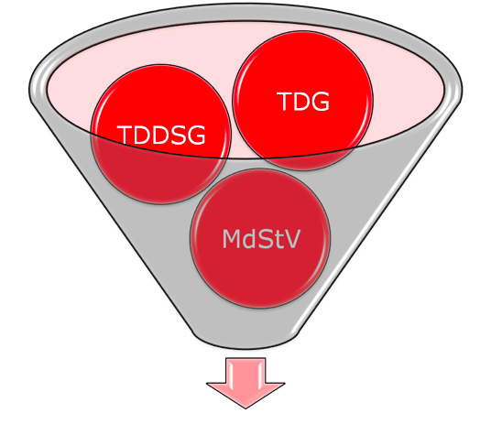
Telemediengesetz
seit 1. März 2007: Telemediengesetz (TMG)

Slide 116
Telemediengesetz
„Telemediengesetz vom 26. Februar 2007 (BGBl. I S. 179)“ (am 1.3.2007 in Kraft getreten)
§ 1 Anwendungsbereich
  (1) Dieses Gesetz gilt für alle elektronischen Informations- und Kommunikationsdienste, soweit sie nicht Telekommunikationsdienste ... sind (Telemedien).
  (2) Dieses Gesetz gilt für alle Anbieter einschließlich der öffentlichen Stellen unabhängig davon, ob für die Nutzung ein Entgelt erhoben wird.
§ 4 Zulassungsfreiheit
  Telemedien sind im Rahmen der Gesetze zulassungs- und anmeldefrei.
§ 7 Allgemeine Grundsätze
  (2) Diensteanbieter im Sinne der §§ 8 bis 10 sind nicht verpflichtet, die von ihnen übermittelten oder gespeicherten Informationen zu überwachen oder nach Umständen zu forschen, die auf eine rechtswidrige Tätigkeit hinweisen. Verpflichtungen zur Entfernung oder Sperrung der Nutzung von Informationen nach den allgemeinen Gesetzen bleiben auch im Falle der Nichtverantwortlichkeit des Diensteanbieters nach den §§ 8 bis 10 unberührt. Das Fernmeldegeheimnis nach § 88 des Telekommunikationsgesetzes ist zu wahren.

Slide 117
Telemediengesetz
§ 8 Durchleitung von Informationen
  (1) Diensteanbieter sind für fremde Informationen, die sie in einem Kommunikationsnetz übermitteln oder zu denen sie den Zugang zur Nutzung vermitteln, nicht verantwortlich, sofern sie
    1. die Übermittlung nicht veranlasst,
    2. den Adressaten der übermittelten Informationen nicht ausgewählt und
    3. die übermittelten Informationen nicht ausgewählt oder verändert haben.

Slide 118
Abschnitt 4: Datenschutz
§ 11 Anbieter-Nutzer-Verhältnis
  (2) Nutzer im Sinne dieses Abschnitts ist jede natürliche Person, die Telemedien nutzt, insbesondere um Informationen zu erlangen oder zugänglich zu machen.
§ 12 Grundsätze
  (1) Der Diensteanbieter darf personenbezogene Daten zur Bereitstellung von Telemedien nur erheben und verwenden, soweit dieses Gesetz oder eine andere Rechtsvorschrift, die sich ausdrücklich auf Telemedien bezieht, es erlaubt oder der Nutzer eingewilligt hat.
  (2) Der Diensteanbieter darf für die Bereitstellung von Telemedien erhobene personenbezogene Daten für andere Zwecke nur verwenden, soweit dieses Gesetz oder eine andere Rechtsvorschrift, die sich ausdrücklich auf Telemedien bezieht, es erlaubt oder der Nutzer eingewilligt hat.

Slide 119
Abschnitt 4: Datenschutz
§ 13 Pflichten des Diensteanbieters
  (4) Der Diensteanbieter hat durch technische und organisatorische Vorkehrungen sicherzustellen, dass
    2. die anfallenden personenbezogenen Daten über den Ablauf des Zugriffs oder der sonstigen Nutzung unmittelbar nach deren Beendigung gelöscht ... werden,
    3. der Nutzer Telemedien gegen Kenntnisnahme Dritter geschützt in Anspruch nehmen kann,
    4. die personenbezogenen Daten über die Nutzung verschiedener Telemedien durch denselben Nutzer getrennt verwendet werden können,
    6. Nutzungsprofile nach § 15 Abs. 3 nicht mit Angaben zur Identifikation des Trägers des Pseudonyms zusammengeführt werden können.
  (6) Der Diensteanbieter hat die Nutzung von Telemedien und ihre Bezahlung anonym oder unter Pseudonym zu ermöglichen, soweit dies technisch möglich und zumutbar ist. Der Nutzer ist über diese Möglichkeit zu informieren.

Slide 120
Abschnitt 4: Datenschutz
§ 14 Bestandsdaten
  (1) Der Diensteanbieter darf personenbezogene Daten eines Nutzers nur erheben und verwenden, soweit sie für die Begründung, inhaltliche Ausgestaltung oder Änderung eines Vertragsverhältnisses zwischen dem Diensteanbieter und dem Nutzer über die Nutzung von Telemedien erforderlich sind (Bestandsdaten).
§ 15 Nutzungsdaten
  (1) Der Diensteanbieter darf personenbezogene Daten eines Nutzers nur erheben und verwenden, soweit dies erforderlich ist, um die Inanspruchnahme von Telemedien zu ermöglichen und abzurechnen (Nutzungsdaten). Nutzungsdaten sind insbesondere
    1. Merkmale zur Identifikation des Nutzers,
    2. Angaben über Beginn und Ende sowie des Umfangs der jeweiligen Nutzung und
    3. Angaben über die vom Nutzer in Anspruch genommenen Telemedien.

Slide 121
Telemediengesetz
§ 16 Bußgeldvorschriften
  (2) Ordnungswidrig handelt, wer vorsätzlich oder fahrlässig
    4. einer Vorschrift des § 13 Abs. 4 Satz 1 Nr. 1 bis 4 oder 5 über eine dort genannte Pflicht zur Sicherstellung zuwiderhandelt,
    5. entgegen § 14 Abs. 1 oder § 15 Abs. 1 Satz 1 oder Abs. 8 Satz 1 oder 2 personenbezogene Daten erhebt oder verwendet oder nicht oder nicht rechtzeitig löscht oder
    6. entgegen § 15 Abs. 3 Satz 3 ein Nutzungsprofil mit Daten über den Träger des Pseudonyms zusammenführt.
  (3) Die Ordnungswidrigkeit kann mit einer Geldbuße bis zu fünfzigtausend Euro geahndet werden.

Slide 122
Vorratsdatenspeicherung in der EU
geregelt in: „RICHTLINIE 2006/24/EG DES EUROPÄISCHEN PARLAMENTS UND DES RATES vom 15. März 2006 über die Vorratsspeicherung von Daten, die bei der Bereitstellung öffentlich zugänglicher elektronischer Kommunikationsdienste oder öffentlicher Kommunikationsnetze erzeugt oder verarbeitet werden, und zur Änderung der Richtlinie 2002/58/EG“
Zweck: „Vorratsspeicherung bestimmter Daten … zum Zwecke der Ermittlung, Feststellung und Verfolgung von schweren Straftaten“
zu speichern sind: „Verkehrs- und Standortdaten … nicht … Inhalt elektronischer Nachrichtenübermittlungen“
Speicherfrist: „mindestens sechs Monaten und höchstens zwei Jahren ab dem Zeitpunkt der Kommunikation“
Weitergabe der Daten: „nur in bestimmten Fällen und in Übereinstimmung mit dem innerstaatlichen Recht an die zuständigen nationalen Behörden“

Slide 123
Vorratsdatenspeicherung in der EU
Artikel 5 der EG-Richtlinie regelt detailiert, was für welche Art von Telekommunikationsdienst jeweils zu speichern ist:
  zur Rückverfolgung und Identifizierung der Quelle einer Nachricht:
    betreffend Telefonfestnetz und Mobilfunk:
      die Rufnummer des anrufenden Anschlusses,
      der Name und die Anschrift des Teilnehmers;
    betreffend Internetzugang, Internet-E-Mail und Internet-Telefonie:
      die zugewiesene(n) Benutzerkennung(en),
      die Benutzerkennung und die Rufnummer, die jeder Nachricht im öffentlichen Telefonnetz zugewiesen werden,
      der Name und die Anschrift des Teilnehmers, dem eine Internetprotokoll-Adresse (IP-Adresse), Benutzerkennung oder Rufnummer zum Zeitpunkt der Nachricht zugewiesen war;

Slide 124
Vorratsdatenspeicherung in der EU
Artikel 5 der EG-Richtlinie regelt detailiert, was für welche Art von Telekommunikationsdienst jeweils zu speichern ist:
  zur Identifizierung des Adressaten einer Nachricht benötigte Daten:
    betreffend Telefonfestnetz und Mobilfunk:
      die angewählte(n) Nummer(n) (die Rufnummer(n) des angerufenen Anschlusses) und bei Zusatzdiensten wie Rufweiterleitung oder Rufumleitung die Nummer(n), an die der Anruf geleitet wird,
      die Namen und Anschriften der Teilnehmer;
    betreffend Internet-E-Mail und Internet-Telefonie:
      die Benutzerkennung oder Rufnummer des vorgesehenen Empfängers eines Anrufs mittels Internet-Telefonie,
      die Namen und Anschriften der Teilnehmer und die Benutzerkennung des vorgesehenen Empfängers einer Nachricht;

Slide 125
Vorratsdatenspeicherung in der EU
Artikel 5 der EG-Richtlinie regelt detailiert, was für welche Art von Telekommunikationsdienst jeweils zu speichern ist:
  zur Bestimmung von Datum, Uhrzeit und Dauer einer Nachrichtenübermittlung benötigte Daten:
    betreffend Telefonfestnetz und Mobilfunk:
      Datum und Uhrzeit des Beginns und Endes eines Kommunikationsvorgangs
    betreffend Internetzugang, Internet-E-Mail und Internet-Telefonie:
      Datum und Uhrzeit der An- und Abmeldung beim Internetzugangsdienst auf der Grundlage einer bestimmten Zeitzone, zusammen mit der vom Internetzugangsanbieter einer Verbindung zugewiesenen dynamischen oder statischen IP-Adresse und die Benutzerkennung des Teilnehmers,
      Datum und Uhrzeit der An- und Abmeldung beim Internet-E-Mail-Dienst oder Internet-Telefonie-Dienst auf der Grundlage einer bestimmten Zeitzone

Slide 126
Vorratsdatenspeicherung in der EU
Artikel 5 der EG-Richtlinie regelt detailiert, was für welche Art von Telekommunikationsdienst jeweils zu speichern ist:
  zur Bestimmung der Art einer Nachrichtenübermittlung benötigte Daten:
    betreffend Telefonfestnetz und Mobilfunk:
      der in Anspruch genommene Telefondienst
    betreffend Internet-E-Mail und Internet-Telefonie:
      der in Anspruch genommene Internetdienst

Slide 127
Vorratsdatenspeicherung in der EU
Artikel 5 der EG-Richtlinie regelt detailiert, was für welche Art von Telekommunikationsdienst jeweils zu speichern ist:
  zur Bestimmung der Endeinrichtung oder der vorgeblichen Endeinrichtung von Benutzern benötigte Daten:
    betreffend Telefonfestnetz:
      die Rufnummern des anrufenden und des angerufenen Anschlusses;
    betreffend Mobilfunk:
      die Rufnummern des anrufenden und des angerufenen Anschlusses,
      die internationale Mobilteilnehmerkennung (IMSI) des anrufenden Anschlusses,
      die internationale Mobilfunkgerätekennung (IMEI) des anrufenden Anschlusses,
      die IMSI des angerufenen Anschlusses,
      die IMEI des angerufenen Anschlusses,
      im Falle vorbezahlter anonymer Dienste: Datum und Uhrzeit der ersten Aktivierung des Dienstes und die Kennung des Standorts (Cell-ID), an dem der Dienst aktiviert wurde;

Slide 128
Vorratsdatenspeicherung in der EU
Artikel 5 der EG-Richtlinie regelt detailiert, was für welche Art von Telekommunikationsdienst jeweils zu speichern ist:
  zur Bestimmung der Endeinrichtung oder der vorgeblichen Endeinrichtung von Benutzern benötigte Daten:
    betreffend Internetzugang, Internet-E-Mail und Internet-Telefonie:
      die Rufnummer des anrufenden Anschlusses für den Zugang über Wählanschluß,
      der digitale Teilnehmeranschluß (DSL) oder ein anderer Endpunkt des Urhebers des Kommunikationsvorgangs;

Slide 129
Vorratsdatenspeicherung in der EU
Artikel 5 der EG-Richtlinie regelt detailiert, was für welche Art von Telekommunikationsdienst jeweils zu speichern ist:
  zur Bestimmung des Standorts mobiler Geräte benötigte Daten:
    die Standortkennung (Cell-ID) bei Beginn der Verbindung,
    Daten zur geografischen Ortung von Funkzellen durch Bezugnahme auf ihre Standortkennung (Cell-ID) während des Zeitraums, in dem die Vorratsspeicherung der Kommunikationsdaten erfolgt

Slide 130
Vorratsdatenspeicherung in der EU
Artikel 5 der EG-Richtlinie regelt detailiert, was für welche Art von Telekommunikationsdienst jeweils zu speichern ist:
  „Nach dieser Richtlinie dürfen keinerlei Daten, die Aufschluß über den Inhalt einer Kommunikation geben, auf Vorrat gespeichert werden.“

Slide 131
Vorratsdatenspeicherung in der EU
Anforderungen an die Speicherung:
  Daten gegen zufällige oder unrechtmäßige Zerstörung, zufälligen Verlust oder zufällige Änderung, unberechtigte oder unrechtmäßige Speicherung, Verarbeitung, Zugänglichmachung oder Verbreitung schützen
  Zugang zu den Daten ausschließlich besonders ermächtigten Personen ermöglichen
  Daten am Ende der Vorratsspeicherungsfrist vernichten, mit Ausnahme jener Daten, die abgerufen und gesichert worden sind
  jedoch: Daten unverzüglich an die zuständigen Behörden auf deren Anfrage hin weiterleiten
  zusätzlich: Statistik über den Abruf von auf Vorrat gespeicherten Daten

Slide 132
Vorratsdatenspeicherung in der EU
Umsetzung und Evaluierung:
  Umsetzung in nationales Recht bis spätestens 15. September 2007
    „Bis 15. März 2009 kann jeder Mitgliedstaat die Anwendung dieser Richtlinie auf die Speicherung von Kommunikationsdaten betreffend Internetzugang, Internet-Telefonie und Internet-E-Mail aufschieben.“
  Öffentliche Evaluierung „der Anwendung dieser Richtlinie sowie ihrer Auswirkungen auf die Wirtschaftsbeteiligten und die Verbraucher“ spätestens am 15. September 2010
    ggf. Anpassung der Liste von zu speichernden Daten (Artikel 5) sowie der Speicherfristen
  Hinweis: Irland hatte Klage gegen die Direktive vorm Europäischen Gerichtshof eingereicht
    Grund: falsche Rechtsgrundlage für das Erlassen der Richtlinie
    Klage wurde abgewiesen

Slide 133
Vorratsdatenspeicherung in Deutschland
„Gesetz zur Neuregelung der Telekommunikations-überwachung und anderer verdeckter Ermittlungsmaßnahmen sowie zur Umsetzung der Richtlinie 2006/24/EG“ (21. 12. 2007)
  Änderungen einer Vielzahl bestehender Gesetze
Inkrafttreten: 1. 1. 2008 (für Internet-basierte Dienste: 1. 1. 2009)
  Verfassungsbeschwerde von ca. 34 000 Klägern
  Eilentscheidung:
    Speicherverpflichtung bleibt grundsätzlich bestehen
    Beschränkung der Verwendung
      Katalogtat im Sinne von § 100a Strafprozeßordnung
  endgültige Entscheidung:
    2. März 2010
      aktuelle gesetzliche Regelungen hinfällig
      Vorratsdatenspeicherung aber prinzipiell möglich
Notes:
katalogtat?

Slide 134
Änderungen im
Telekommunikationsgesetz (TKG)
neu: § 113a TKG „Speicherungspflichten für Daten“
  Speicherfrist: 6 Monate
  „(6) Wer Telekommunikationsdienste erbringt und hierbei die nach Maßgabe dieser Vorschrift zu speichernden Angaben verändert, ist zur Speicherung der ursprünglichen und der neuen Angabe sowie des Zeitpunktes der Umschreibung dieser Angaben nach Datum und Uhrzeit unter Angabe der zugrunde liegenden Zeitzone verpflichtet.“
  „(8) Der Inhalt der Kommunikation und Daten über aufgerufene Internetseiten dürfen auf Grund dieser Vorschrift nicht gespeichert werden.“
Notes:
nicht alle anonmyisierungsdienste

Slide 135
Gesetzesbegründung
Hierbei kommt es auch nicht darauf an, ob die Zwischenschaltung des Diensteanbieters etwa aus technischen oder wirtschaftlichen Gründen durch die an der Erbringung der Telekommunikationsdienste beteiligten Diensteanbieter geschieht oder ob die Zwischenschaltung auf Veranlassung des Endnutzers gezielt zur Veränderung der nach Maßgabe der Absätze 2 bis 4 zu speichernden Daten erfolgt, wie dies etwa bei der Nutzung von Anonymisierungsdiensten der Fall ist. In beiden Fällen besteht die Speicherungsverpflichtung nach Absatz 6, wenn die maßgeblichen Daten bei der Erbringung des Telekommunikationsdienstes verändert werden.
Auch Anonymisierungsdienste weisen allerdings eine solche Doppelnatur auf, da ihre Tätigkeit sowohl in der Durchleitung der Nachricht als auch in der Ersetzung der Ausgangskennung des Telekommunikationsnutzers besteht. Diese Dienste sind daher sowohl Telemedien als auch – im Hinblick auf ihre Transportfunktion – Telekommunikationsdienste für die Öffentlichkeit.

Slide 136
Strafprozeßordnung
§§ 100 a, b und §§ 100 g relevant für Überwachungsmaßnahmen
§§ 100 g
  Auskunftsersuchen ist auf Daten beschränkt, die nach bestehenden Regelungen zulässigerweise erhoben und gespeichert werden und insoweit bereits vorliegen
§§ 100 a, b
  Aufzeichnung personenbezogener Daten für die Zukunft kann angeordnet werden
  Vorraussetzung:
    Verdacht auf Straftat gemäß Katalog
    richterliche Anordnung (maximal für drei Monate)
    bei Gefahr im Verzug auch Staatsanwalt (maximal für drei Tage)

Slide 137
Aktuelle Entwicklungen
EU-Datenschutzverordnung(!)
  Entwurf vom 25. Januar 2012
    http://ec.europa.eu/justice/data-protection/document/review2012/com_2012_11_de.pdf
  zur Zeit stark diskutiert
  große Lobbying-Bemühungen der Wirtschaft sowie aus USA
    Verschärfung der Datenschutzbestimmungen befürchtet
  Vorteile aus wirtschaftlicher Sicht:
    einheitliche europäische Regelungen
    „One-Stop-Shop“ für datenschutzrechtliche Belange
  mögliche negative Auswirkungen aus deutscher Sicht:
    Absinken des hohen deutschen Datenschutzniveaus

Slide 138
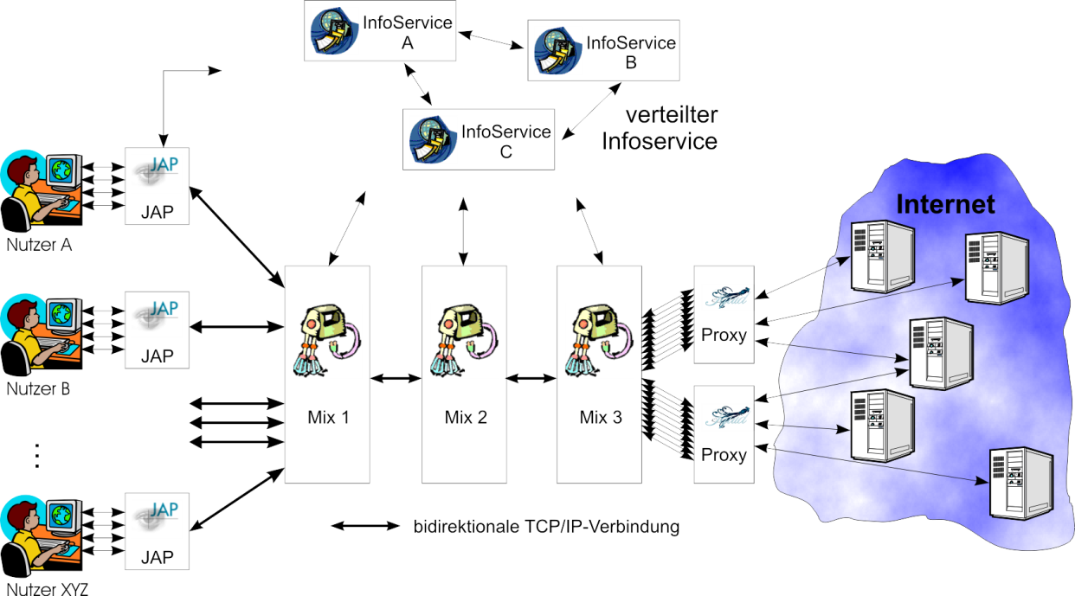
Überblick AN.ON-Gesamtsystem
verteilter
InfoService
Internet
Notes:
Zunächst ein Überblick über die wesentlichen Komponenten des AN.ON-System und deren Zusammenspiel.
Zentral sind die bereits erwähnten Mixe, die als eine Art Proxy aufgefaßt werden können, so daß die Kommunikation zwischen Sender und Empfänger nicht mehr direkt erfolgt. Im Vergleich zu einer einfachen Proxy-Lösung sind bei AN.ON mehrere Mixe hintereinandergeschaltet, wobei dies speziell in Form von festen Ketten sogenannten Kaskaden erfolgt.
Um den Anonymisierungsdienst nutzen zu können, müssen sich die Nutzer eine Client-Software installieren den JAP. Dieser bereite die Anfragen der Browser der Nutzer gemäß Anonymisierungsprotokoll auf und sendet sie über die Mixe an den jeweiligen Web-Server. Ebenso empfängt er die von den Web-Server über die Mix-Kaskade zurückgesendeten Antwort-Daten und leite diese an den Browser weiter.
Eine dritte Komponente ist der sogenannte InfoService….

Slide 139
Das Mix-Verfahren
Idee: Unverkettbarkeit zwischen ein- und ausgehenden Nachrichten erzeugen
Mix 1
Mix 2
Ein Mix sammelt Nachrichten, kodiert sie um und gibt sie umsortiert wieder aus.
Arbeiten alle Mixe zusammen,
können sie den Weg einer Nachricht zurückverfolgen.
Notes:
Wesentliche Idee des Mix-Verfahrens ist die Gewährleistung der Unverkettbarkeit zwischen eingehenden und ausgehenden Nachrichten.
Um dies zu erreichen sind eine Reihe von Maßnahmen notwendig.
Eine wesentliche ist, daß ein Mix das durch einen Angreifer beobachtbare, auf den Leitungen übertragene Bitmuster von ein- und ausgehend Nachrichten mit Hilfe kryptographischer Mechanismen ändert. Dieses Umkodieren erfolgt durch Ver- bzw. Entschlüsselung der eingehenden Nachrichten.
Betrachtet man beispielhaft die in Upstream Richtung übertragenen Nachrichten, also vom Nutzer zum Web-Server, [klick] bedeutet dies, das ein Nutzer mehrfach verschlüsselte Nachrichten an einen Mix sendet [klick], und dieser die äußerste Verschlüsselungsschicht entfernt, und die Nachricht dann weitersendet.[klick]
Prinzipiell ist es bzgl. eines externen Angreifers, der nicht Teile des Anonymisierungsdienstes kontrolliert, ausreichend nur einen Mix zu verwenden. Allerdings muß dann diesem Mix vollständig vertraut werden – diese Lösung wäre also einer simplen Proxylösung vergleichbar. Ziel war es aber, Schutz auch gegenüber den Betreibern des Anonymisierungsdienstes zu erreichen. Dies ist der Grund dafür, daß mehrere Mixe hintereinandergeschaltet werden, wobei die einzelnen Betreiber möglichst unabhängig sein sollten. Anzumerken ist, daß auch in diesem Fall eine Deanonymisierung möglich ist, wenn alle Mixe einer gegeben Kaskade zusammenabreiten. Diese ist auch der Grund, warum bzgl. der Vorratsdatenspeicherung alle Mixe ihre eigenen Log-Daten speichern müssen.

Slide 140
Nutzung des Anonymisierungsdienstes
kostenlos nutzbar seit September 2000
  > 1 000 000 Downloads des JAP
aktuelle Nutzung
  geschätzt:
    > 50 000 Nutzer
    > 5 000 gleichzeitig
  pro Monat:
    > 18,75 TByte Daten
    > 800 Million URLs

Slide 141
Mißbrauch von AN.ON
Jahr | gesamt | Anfragen von…
 |  | Strafverfolgungs-behörden | Privat-personen
2001 | 13 | 7 | 6
2002 | 40 | 15 | 25
2003 | 58 | 21 | 37
2004 | 61 | 38 | 23
2005 | 42 | 27 | 15
⋮ | ⋮ | ⋮ | ⋮
aktuell monatlich:
  ca. 2–4 Anfragen von Strafverfolgungsbehörden
  ca. 3–6 Anfragen von Privatpersonen / Firmen
Notes:
Mir geht es hier nicht so sehr um die konkreten Zahlen – da beispielsweise nicht bekannt ist, wie groß die „Dunkelziffer“ ist, d.h. wie groß die Zahl der Mißbrauchsfälle ist, von den wir keine Kenntnis erlangten. Mir geht es hier eher um die Größenordnung des Mißbrauchs.
Daraus ergeben sich meiner Meinung nach zwei Schlußfolgerungen:
Mißbrauch findet statt
Der Dienst wird jedoch nicht hauptsächlich für Mißbrauchszwecke benutzt.

Slide 142
Mißbrauch verhinderbar?
„künstliche“ Beschränkung der unterstützten Protokolle
  keine TCP/IP-Verbindungen möglich
    implementiert aber deaktiviert
  nur HTTP (Web)
  nur bekannte HTTP-Ports (80, 443, 8080)
  Begrenzung der Größe von POST-Anfragen (Uploads)
Betreiber von Web-Seiten können Sperrung beantragen
Mißbrauch aber generell nicht verhinderbar:
  Zugriffe, die in einem Land zulässig sind, können in einem anderen Land verboten sein.
  Rechner sind generell nicht in der Lage zu entscheiden, ob ein Zugriff „gut“ oder „böse“ ist.

Slide 143
Beispiel für Anfrage bei Mißbrauch
Polizeidirektion XY Berlin, den 25.02.2005
Kommissariat 3
Ermittlungsverfahren gegen Unbekannt wegen des Verdachtes auf Computerbetrug
Sehr geehrte Damen und Herren,
im Rahmen des oben genannten Ermittlungsverfahrens wurde festgestellt, daß dem Täter eine IP-Adresse zugeordnet werden kann, die durch Sie verwaltet wird:
IP-Adresse: 141.76.1.121
Datum/Uhrzeit: 25.06.2004, 09:05:46 Uhr
Sie werden nun gebeten, alle Ihnen bekannten Verbindungs- und Nutzungsdaten mitzuteilen, die oben genannte IP-Adresse und Zeitpunkt betreffen. Es wird auch um Mitteilung gebeten, falls keine Daten zum Beispiel auf Grund der bereits verstrichenen Zeit vorliegen.

Slide 144
Beispiel für Antwort bei Mißbrauch
Lehrstuhl Datenschutz & Datensicherheit Dresden, den 26.02.2005
TU Dresden
Ermittlungsverfahren gegen Unbekannt wegen des Verdachtes auf Computerbetrug
Sehr geehrte Damen und Herren,
... Der von Ihnen genannten Server ist Teil eines Forschungsprojektes. Ziel des Projektes ist es, anonyme und unbeobachtbare Webzugriffe zu realisieren. Dabei geht es darum, die Vorschriften des Teledienstedatenschutzgesetzes umzusetzen.
Dabei wird bereits auf technischer Ebene die Zuordnung von IP-Adressen zu einzelnen Nutzern oder sonstigen identifizierenden Merkmalen vermieden. Aus diesem Grunde liegen keine Daten vor, über die (bei Vorliegen eines richterlichen Beschlusses) Auskunft gegeben werden könnte.
Es tut mir leid, Ihnen insoweit nicht weiterhelfen zu können. ...

Slide 145
Der BKA Fall
03.07.2003: Beschluß des Amtsgerichts Frankfurt/Main
  Grundlage: §§ 100g, 100h StPO
  Speicherung / Auskunft von Zugriffen auf eine bestimmte IP
  ULD legt Beschwerde ein (keine aufschiebende Wirkung)
Einbau / Aktivierung der Strafverfolgungsfunktion
  Aufzeichnung eines einzelnen Datensatzes
11.07.2003: Landgericht Frankfurt setzt Vollziehung aus
  Mitteilung an ULD erst 26.08.2003
  Bestätigung endgültig 15.09.2003
29.08.2003: AG Frankfurt ordnet Durchsuchung der Räume der TU Dresden und Beschlagnahme an
  Auskunftsverpflichtung war schon ausgesetzt
  Protokolldatensatz wird unter Protest herausgegeben
21.10.2003: LG Frankfurt bestätigt Rechtsauffassung des ULD
  Durchsuchungsanordnung und Beschlagnahme waren rechtswidrig
Löschung des Datensatzes erweist sich als schwierig

Slide 146
Stoffsammlung Kultur
http://www.heise.de/newsticker/meldung/Britischer-Medienoekonom-schlaegt-Boersenplatz-fuer-Rechtehandel-vor-1245905.html
http://www.heise.de/newsticker/meldung/USA-Amazon-verkauft-mehr-digitale-als-gedruckte-Buecher-1246227.html
http://www.heise.de/newsticker/meldung/Googles-Think-Tank-stoesst-Debatte-um-neues-Urheberrecht-an-1209532.html
http://www.heise.de/newsticker/meldung/Copyright-Forscher-Das-Urheberrecht-passt-nicht-mehr-1135978.html

Slide 147
Merker
BSI Grundschutzmodul Datenschutz

Slide 148
Gewissensbits: Diskussion hypothetischer – aber relevanter – Anwendungsfälle
Fallbeispiele basierend auf dem Buch:
  Debora Weber-Wulff, Christina Class, Wolfgang Coy, Constanze Kurz, David Zellhöfer: „Gewissensbisse – Ethische Probleme der Informatik – Biometrie – Datenschutz – geistiges Eigentum“, transcript Verlag, Bielefeld, 2009
weitere Fallbeispiele von Zeit zu Zeit in der Zeitschrift „Informatik Spektrum“, Organ der GI
https://gewissensbits.gi.de/

Slide 149
Fallbeispiel 1: Biometrie
Andy, Informatiker an Schule
Aufgabe: neues Bezahlsystem für Mensa
  Bezahlung basierend auf Fingerabdruck
  Fingerabdrücke sicher in Schul-Datenbank gespeichert
  falls nicht gewünscht / nicht möglich: Barzahlung (3% Aufschlag)
dann: Beamer-Diebstahl
  Anweisung vom Direktor: Fingerabdrücke an Polizei

Slide 150
Fallbeispiel 1: Biometrie ─ Fragen
Werden Kinder, die keine qualitativ ausreichenden Fingerabdrücke in der Schuldatenbank hinterlegen können, diskriminiert?
Ist es ethisch vertretbar, dass wer aus persönlicher Ablehnung das Bezahlsystem nicht benutzen möchten, dazu gezwungen wird, den Aufschlag zu zahlen?
Ist es hinnehmbar, dass die Privatsphäre der Kinder verletzt wird?
Ist es eine ethisch vertretbare Herangehensweise des Direktors, den Kindern den Diebstahl zu unterstellen?
Muß Andy die Polizei auf die Datenbank aufmerksam machen?
Wie schwerwiegend ist der Vertrauensbruch, der mit der freiwilligen Weitergabe der biometrischen Daten verbunden ist?
Welchen Entscheidungsspielraum hat Andy tatsächlich?
Sollen vor der Herausgabe zumindest die Eltern und Kinder unterrichtet werden?

Slide 151
Fallbeispiel 2: „Zivilitäre“ Forschung
Tobias, Informatiker an Uni in Robotik-Projekt
  schon als Student im Projekt
Juliane, Leiterin
Zusammenarbeit mit externer Forschungsgruppe
  zunächst unbekanntes Ziel der externen Forscher: „Soldaten der Zukunft“
Beschwichtigung von Julian:
  Forschung immer mit Potential für „dual use“
  Militärische Forschungsergebnisse auch nützlich im zivilen Umfeld

Slide 152
Fallbeispiel 2: „Zivilitäre“ Forschung ─ Fragen
Ist es ein ethisches Problem, dass sich Tobias einfach keine Gedanken dazu gemacht hat?
Hätte er sich mit den Fragen nach dem sogenannten „Dual Use“, der zivilen und militärischen Nutzung derselben Technologie, von sich aus beschäftigen müssen?
Kann er überhaupt an autonomen Robotern arbeiten, ohne mittelbar militärische Forschung zu unterstützen?
Wäre es gar kein Problem, wenn er Militärforschung für ein notwendiges Forschungsgebiet hielte?
Darf er seine pazifistische Haltung einfach in ein Forschungsprojekt einbringen?
War Juliane verpflichtet, die Programmierer über den Zweck des neuen Kooperationsprojektes zu unterrichten?
Hat sie gegenüber ihrem Untergebenen Tobias angemessen argumentiert, als sie ihm sagte, sie hätte keine Unruhe stiften wollen?
Wie sollte sich Juliane als Projektleiterin prinzipiell zu dem Problem „Dual Use“ stellen?
Muss sie es thematisieren, auch wenn sie selbst kein Problem darin sieht?
Darf jemand die Arbeit an so einer Technologie aus Gewissensgründen verweigern?
Was hilft es, wenn sich Tobias gegen eine Mitarbeit an potentieller Rüstungstechnologie entscheidet, wenn er genau weiß, dass andere seine Arbeit ohnehin fortführen?

Slide 153
Fallbeispiel 3: Finanzportal
Nora, Systemanalytikerin, Investment-Portal
  2 Kinder, Haus
Felix, Chef
  Anforderung: Empfehlungssystem für Finanzinvestitionen
Ralf, Projektleiter Implementierung
  Frage: Woher Präferenzliste für Empfehlungssystem
Antwort Felix: Gemäß Bezahlung durch Kunden

Slide 154
Fallbeispiel 3: Finanzportal ─ Fragen
Besteht hier ein ethisches Problem? Wie kann das Handeln der drei Personen Felix, Nora und Ralf beurteilt werden? Sind Aspekte der Ethischen Leitlinien der GI angesprochen?
Welche Handlungsalternativen gibt es für Nora? Und für Ralf? Oder für Felix? Wäre es anders, wenn der vorgeschlagene Fonds tatsächlich auf der Basis eines umfangreichen Analyse-Algorithmus ermittelt würde?
Ist es ein Betrug am Kunden? Wenn ja, wer trägt die Hauptschuld an diesem Betrug an den Kunden? Kann man überhaupt jemandem eine Schuld zuweisen? Wird Nora als weisungsgebundene Angestellte überhaupt mitschuldig? Wenn ja, wie unterscheidet sich ihre Verantwortung von der von Ralf und Felix? Gibt es eine strafrechtliche Seite (StGB §263 Betrug , §264 Computerbetrug)? Trägt Nora Mitverantwortung?
Was änderte sich, wenn Nora in einer weniger schwierigen persönlichen Lage wäre? Wäre sie finanziell unabhängig, müsste man dann höhere ethische Standards anlegen? Darf ihre persönliche Situation überhaupt Einfluss auf ihre Entscheidung haben?

Slide 155
Strafgesetzbuch (StGB) §263 Betrug
(1) Wer in der Absicht, sich oder einem Dritten einen rechtswidrigen Vermögensvorteil zu verschaffen, das Vermögen eines anderen dadurch beschädigt, daß er durch Vorspiegelung falscher oder durch Entstellung oder Unterdrückung wahrer Tatsachen einen Irrtum erregt oder unterhält, wird mit Freiheitsstrafe bis zu fünf Jahren oder mit Geldstrafe bestraft.
(2) Der Versuch ist strafbar.

Slide 156
Strafgesetzbuch (StGB) §264 Computerbetrug
(1) Wer in der Absicht, sich oder einem Dritten einen rechtswidrigen Vermögensvorteil zu verschaffen, das Vermögen eines anderen dadurch beschädigt, daß er das Ergebnis eines Datenverarbeitungsvorgangs durch unrichtige Gestaltung des Programms, durch Verwendung unrichtiger oder unvollständiger Daten, durch unbefugte Verwendung von Daten oder sonst durch unbefugte Einwirkung auf den Ablauf beeinflußt, wird mit Freiheitsstrafe bis zu fünf Jahren oder mit Geldstrafe bestraft.
(3) Wer eine Straftat nach Absatz 1 vorbereitet, indem er Computerprogramme, deren Zweck die Begehung einer solchen Tat ist, herstellt, sich oder einem anderen verschafft, feilhält, verwahrt oder einem anderen überlässt, wird mit Freiheitsstrafe bis zu drei Jahren oder mit Geldstrafe bestraft.

Slide 157
Fallbeispiel 3: Finanzportal ─ Fragen
Wenn Nora in ihrer finanziellen Situation keine andere Chance sieht, sollte sie ihr Wissen vielleicht anonym veröffentlichen? Ist es für Nora vertretbar, zwar das gewünschte Programm zu schreiben, ihr Gewissen aber nachher dadurch zu entlasten, dass sie den Betrug z. B. in einem Internet-Forum für Aktienanlagen offenlegt?
Sie fragt sich, ob es nicht besser sei, das Geld ihres betrügerischen Chefs zwar zu nehmen, ihn dann aber zu enttarnen. Sie muss in diesem Fall jedoch fürchten, als Quelle der Information enttarnt zu werden. Kann sie sich davor schützen?
Wenn sich die Betrügerei nach einer Veröffentlichung im Forum herumspricht, wird dies nicht auch Folgen für Noras Arbeit haben können? Die Firma SicherInvest können Kunden verlieren oder sogar pleitegehen, damit wäre auch Noras Job gefährdet.
Ist es überhaupt von Bedeutung, wenn Nora sich weigert, bei
der Erstellung des Programms mitzuarbeiten? Sie weiß ja, dass dieser Programmteil leicht geschrieben werden kann. Andere Programmierer für das Projekt wären leicht gefunden. Spielt es ethisch eine Rolle, dass Nora leicht ersetzbar ist?

